Slide 1
Көчек авыл
җирлегенең
2016 нчы елга отчёты

Slide 2
Нурмухаметов
Рөстәм Әмир улы
Татарстан Республикасы
Әгерҗе муниципаль районы
Көчек авыл җирлеге башлыгы

Slide 3
Барлыгы 415 хуҗалык:
Көчектә – 269
В-Бодьяда – 111
Рус-Шаршадысында – 35 хуҗалык.

Slide 4
Барлыгы – 1138 кеше:
Көчектә – 698 кеше
В-Бодья авылында – 383
Р.Шаршада авылында – 57 кеше
2016 елда 7 бала туды
Көчектә-4 бала,
В-Бодьяда – 3 бала.
2016 елда үлүчеләр -15
Көчектә- 12 кеше,
В-Бодьяда – 3 кеше

Slide 5
Авылда яшәүче 1138 кешенең 1-17 яшькә кадәр балалар:
Көчектә – 92
В-Бодья авылында – 81
Р.Шаршада авылында – 8

Slide 6
Пенсионерлар:
Көчектә – 254
В.Бодьяда – 77
Р-Шаршада авылында – 27
Бүгенге көндә җирлек буенча 30 студент югары һәм урта белем уку йортларында белем алалар.

Slide 7
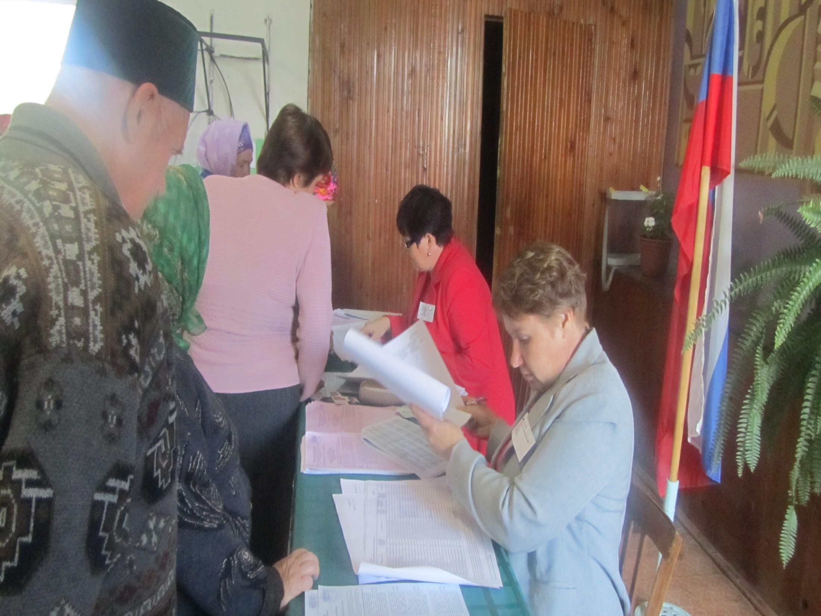

Slide 8
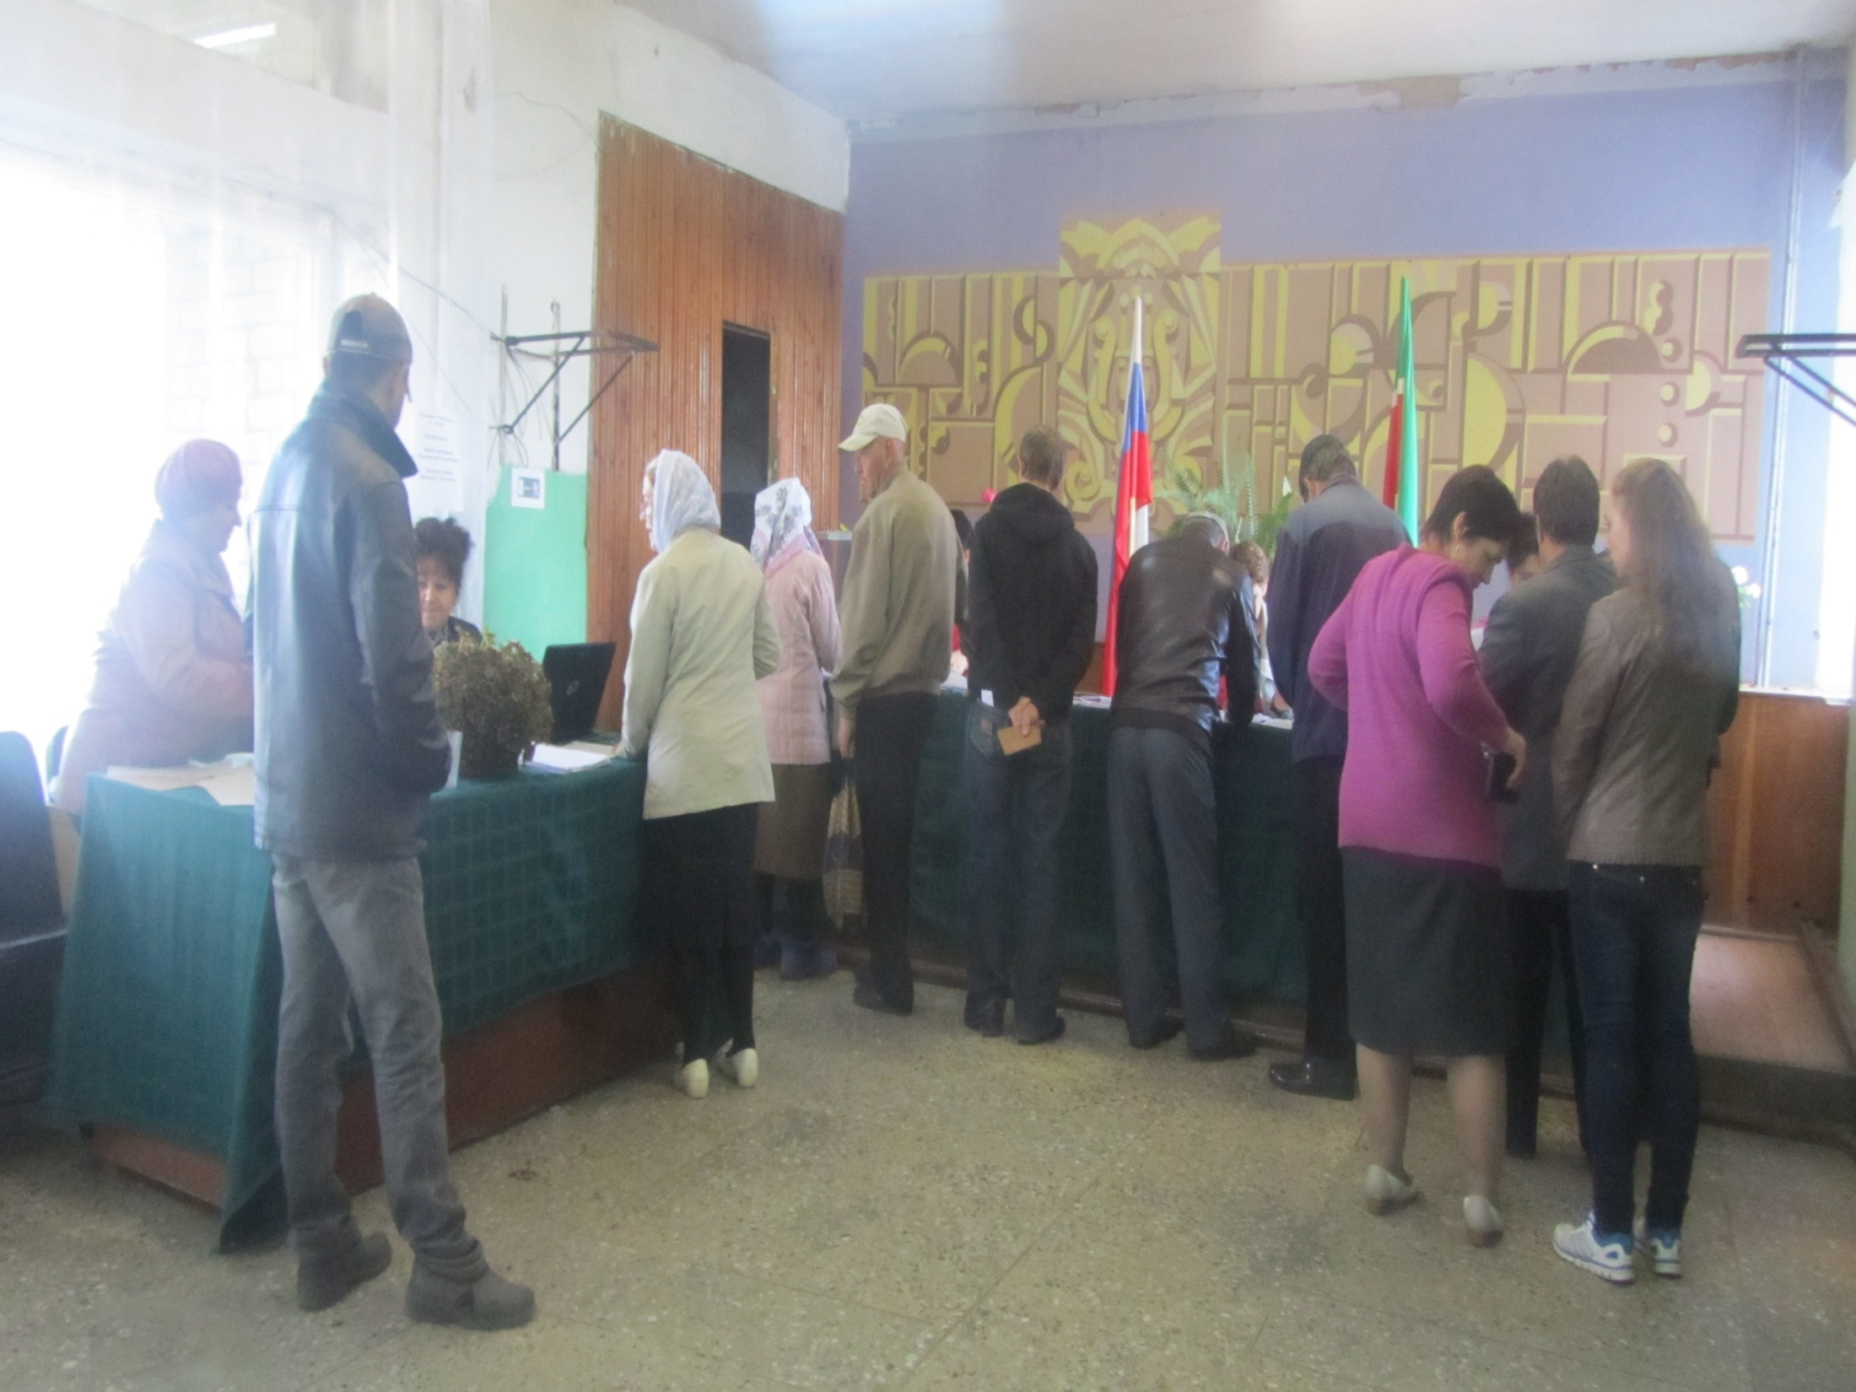

Slide 9
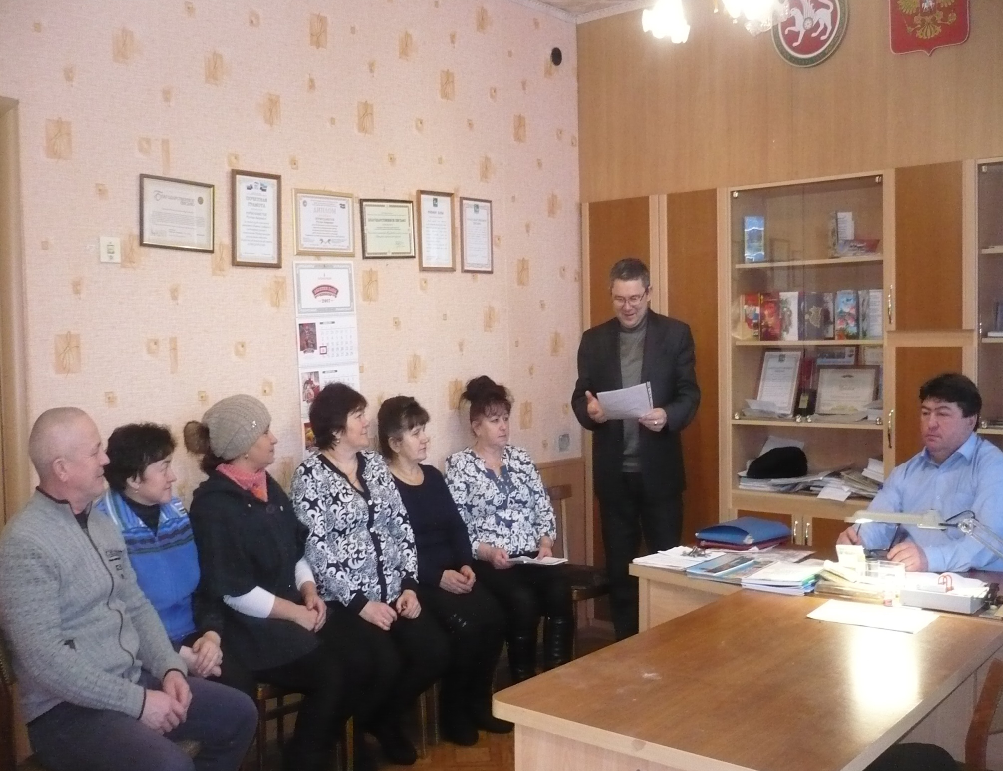

Slide 10
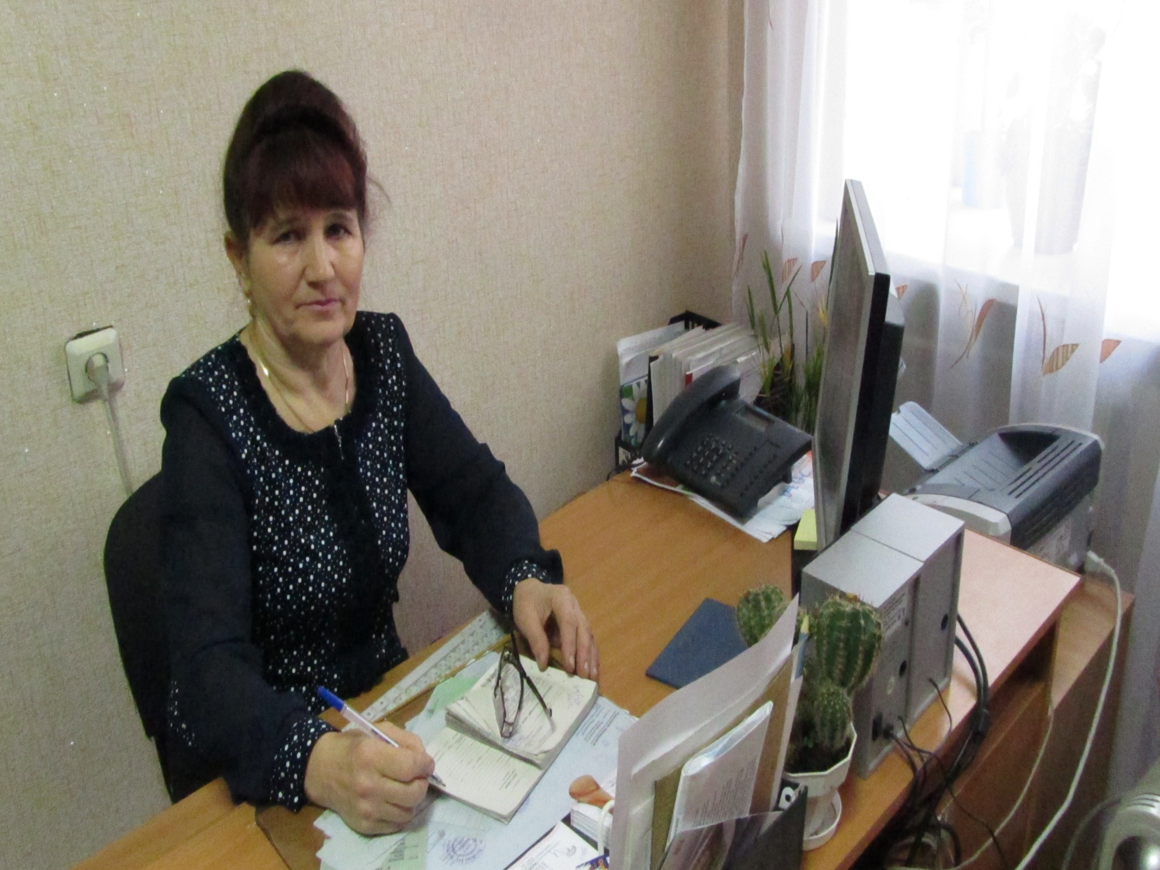

Slide 11
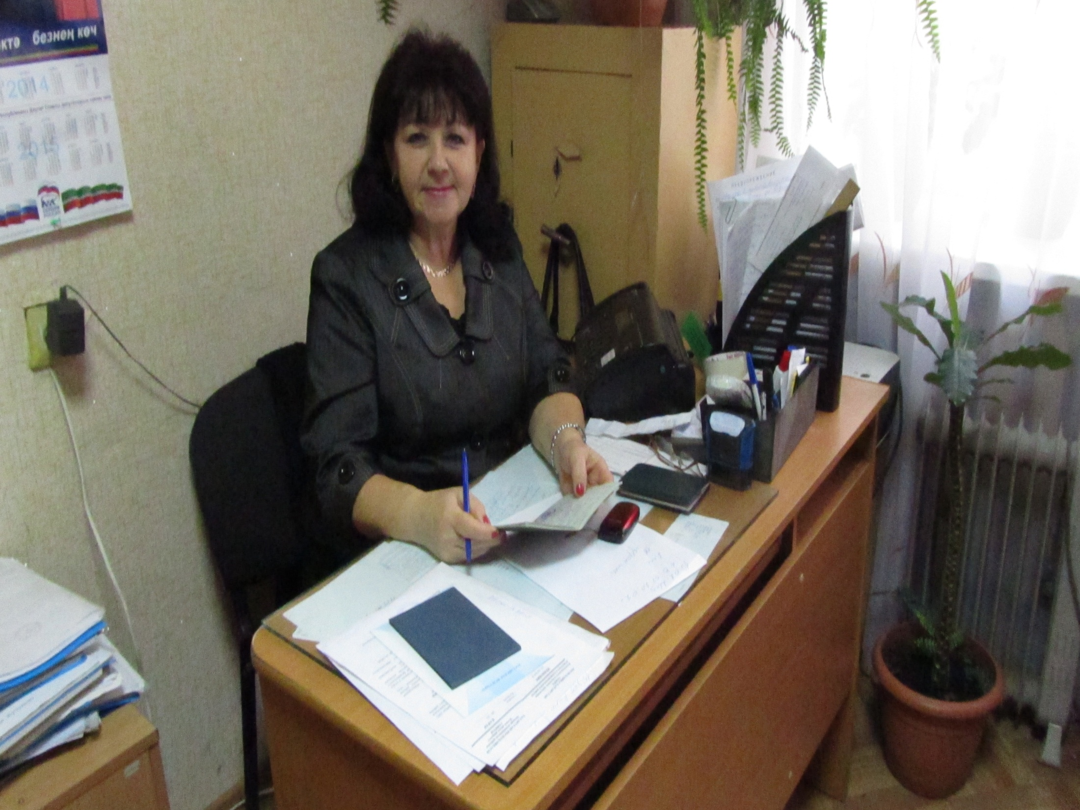

Slide 12
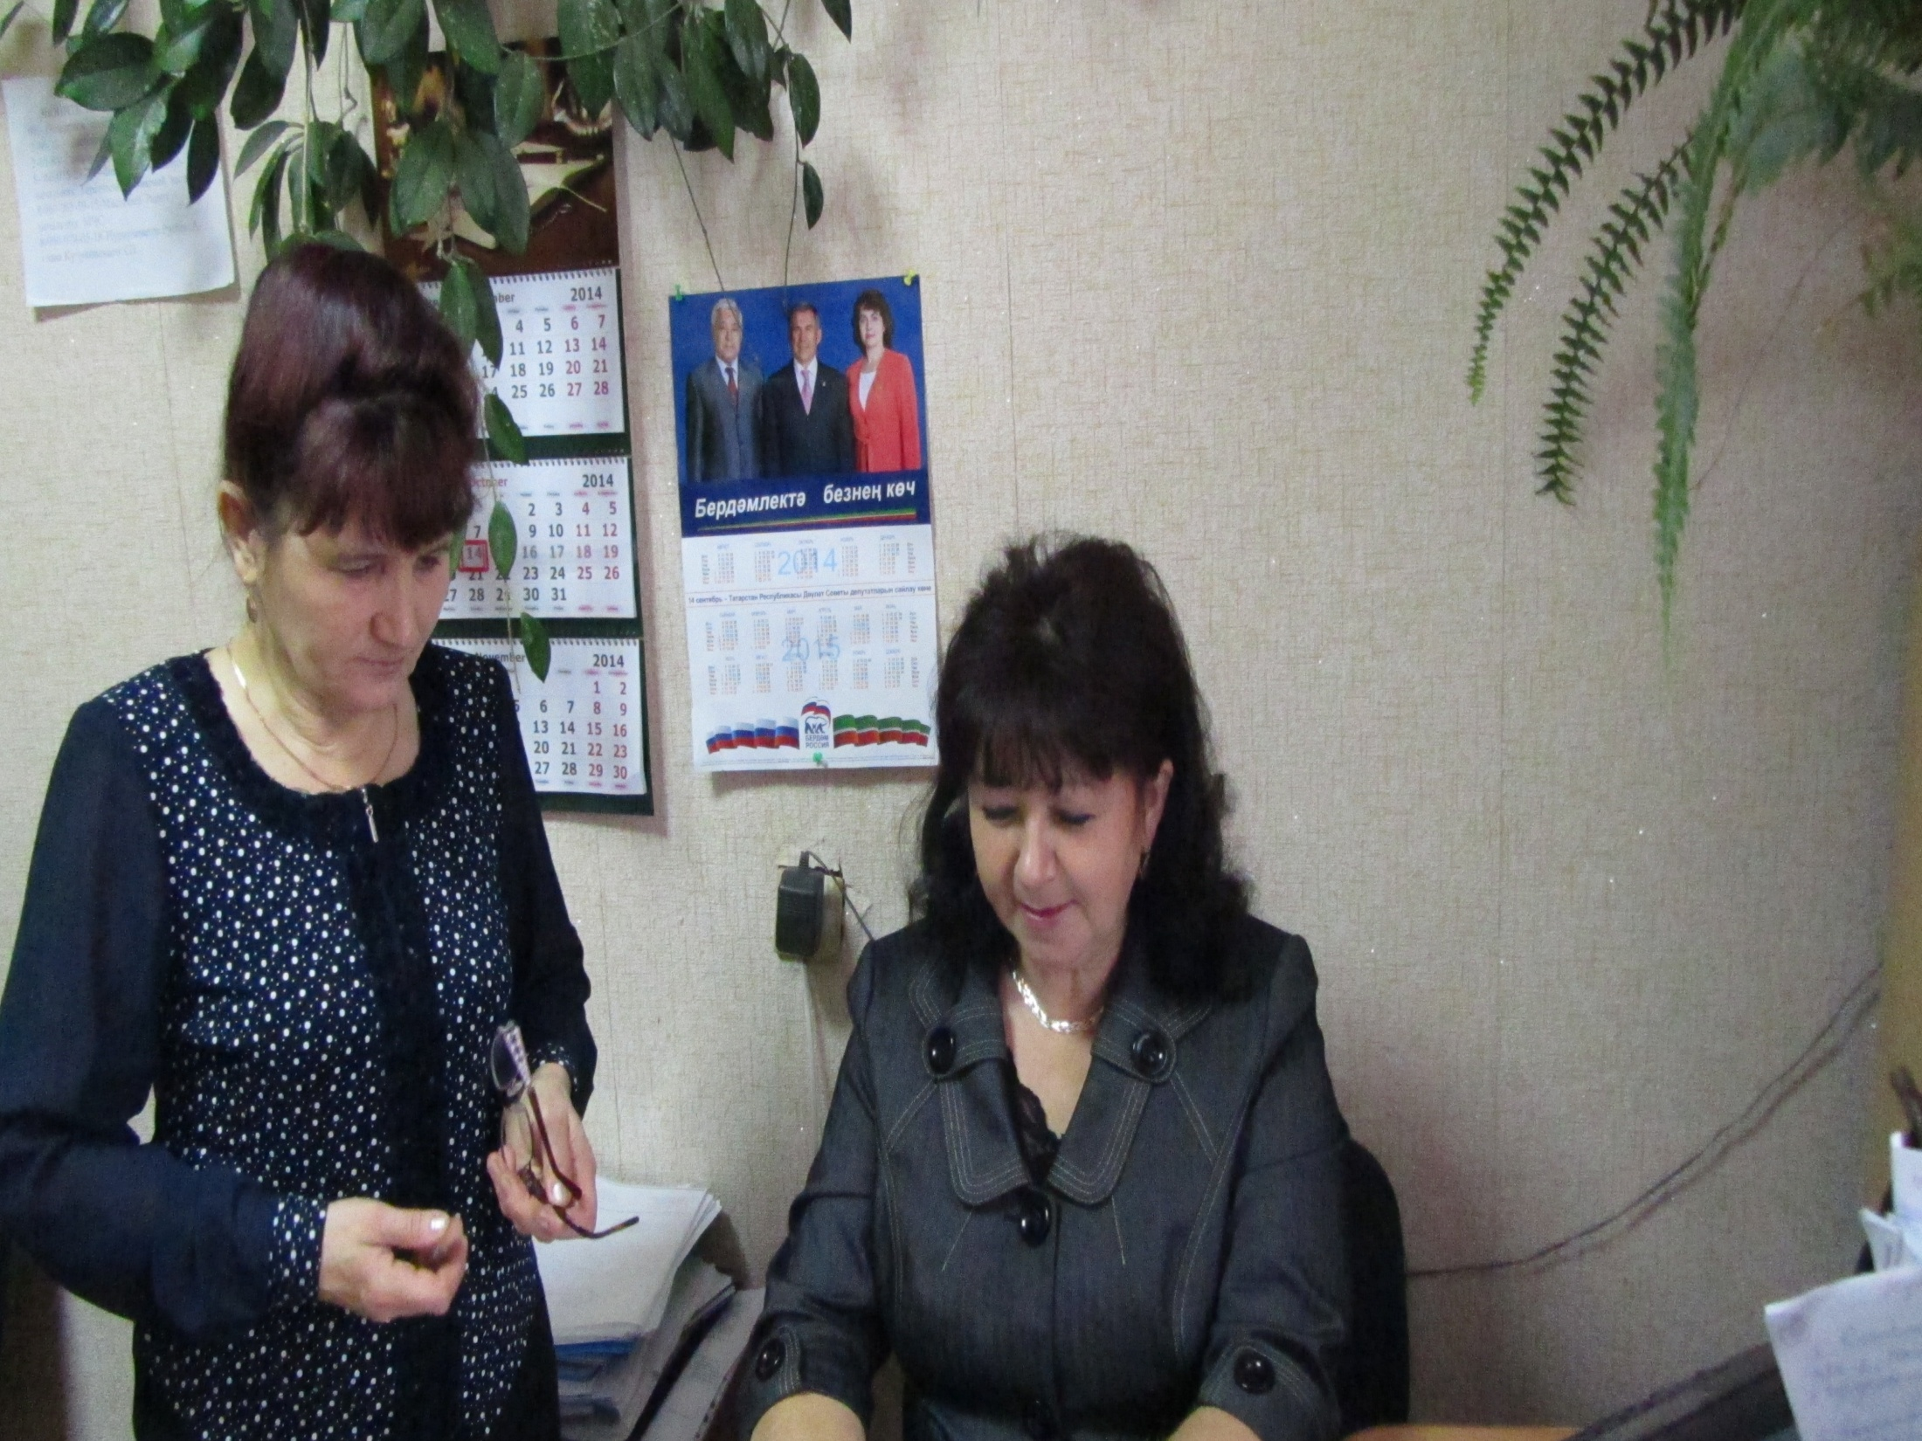

Slide 13
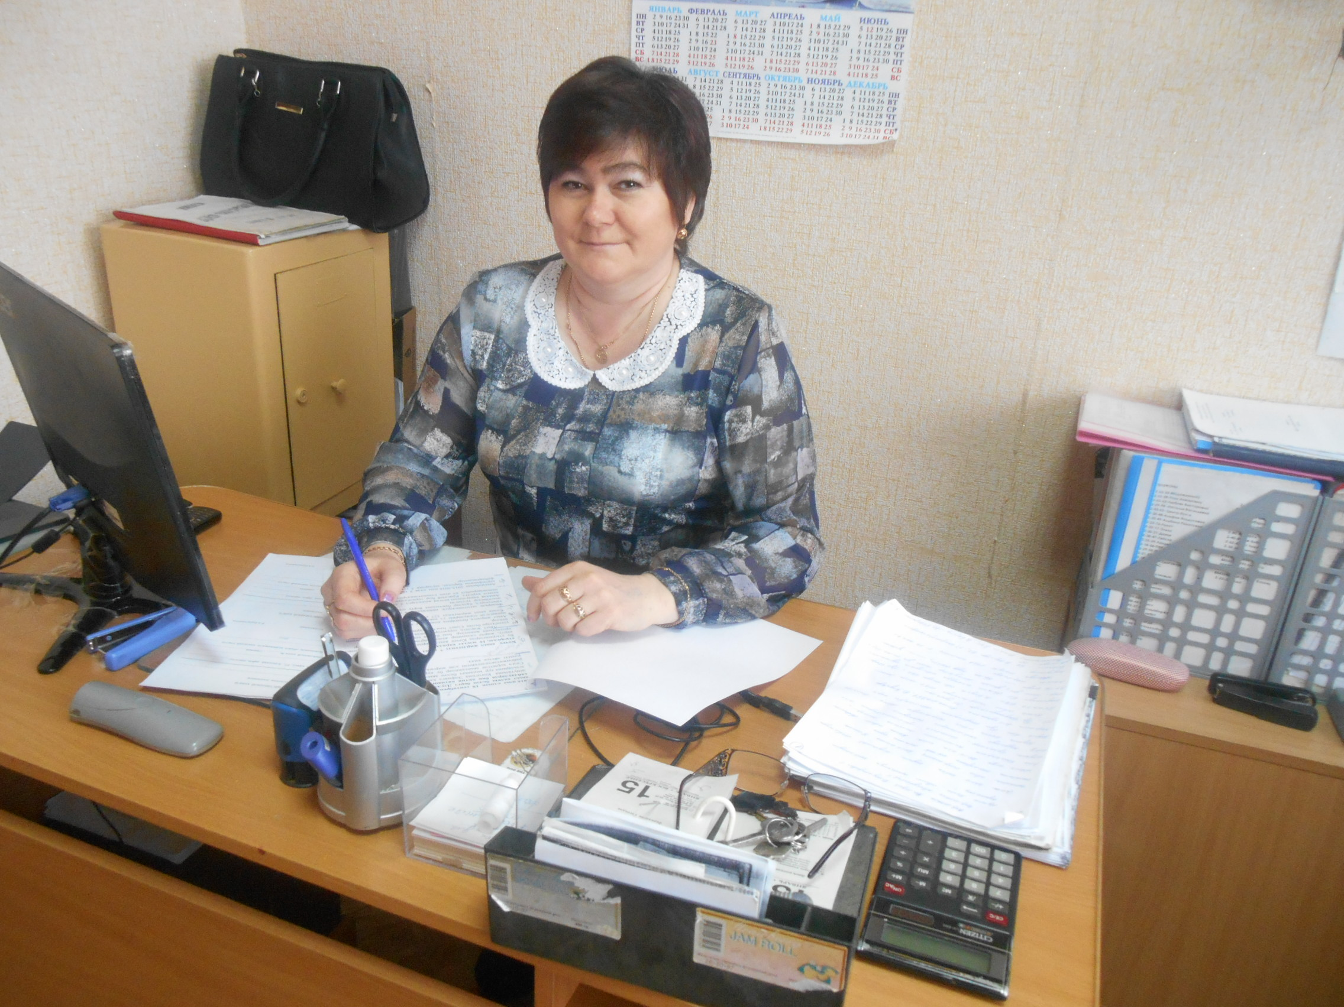

Slide 14
Нурмухаметов
Рөстәм Әмир улы
Татарстан Республикасы
Әгерҗе муниципаль районы
Көчек авыл җирлеге башлыгы

Slide 15
2015-2016 елда 3 гаиләгә ана капиталы сертификаты бирелде, шулардан 5 гаилә ана капиталыннан файдаланды.
2015-2016 елда 3 гаиләгә ана капиталы сертификаты бирелде, шулардан 5 гаилә ана капиталыннан файдаланды.

Slide 16
2016 елның бюджет үтәлешенә тукталып китик. Барлык керем 3 млн. 745 мең 800 сум булса,
3 млн. 800мең. сум тотылган-100%
Физик затлардан керем 311 мең сум булса, үтәлеш 300 мең сум тәшкил итә – 96,3%
Милек налогы 70 мең сум булса, 70 мең сум җыелган – 100%
Җир налогы 412 мең сум җыелырга тиеш булса, барлыгы 412 мең сум – 100%
Үзарасалым – 110 мең сум – 100%
Түләүле хезмәт 15 мең сум җыелырга тиеш булса – 100%

Slide 19
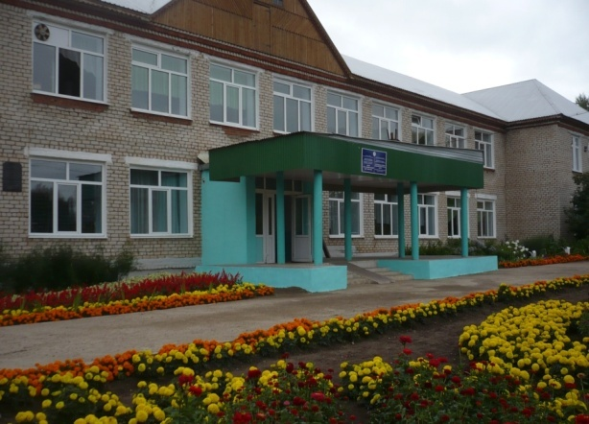
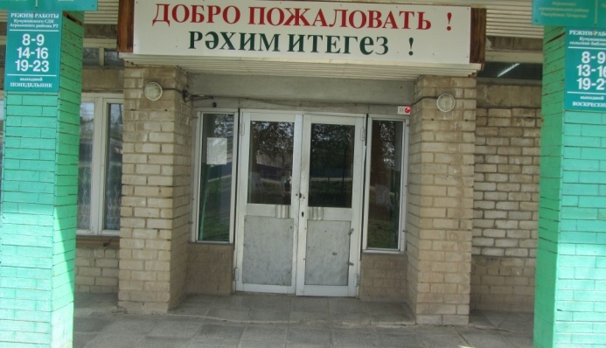
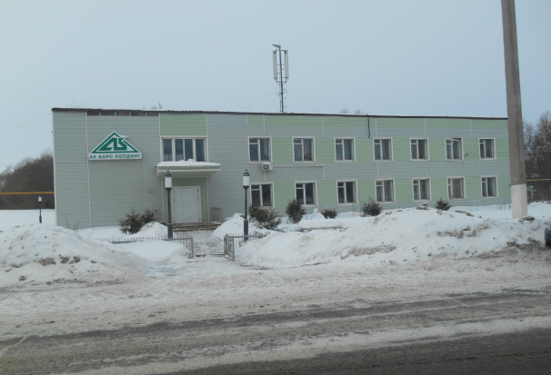
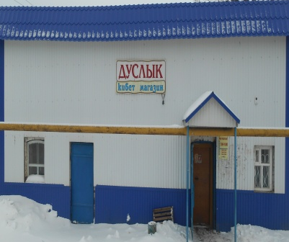
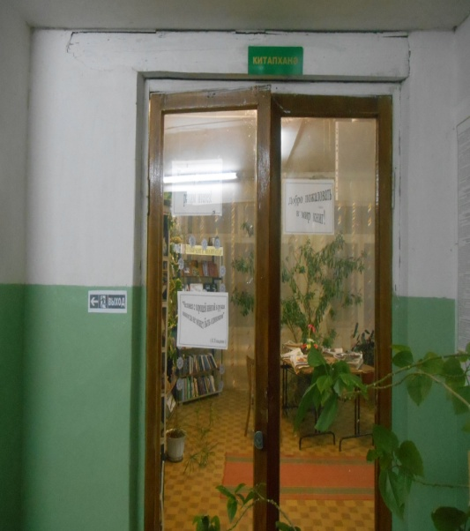
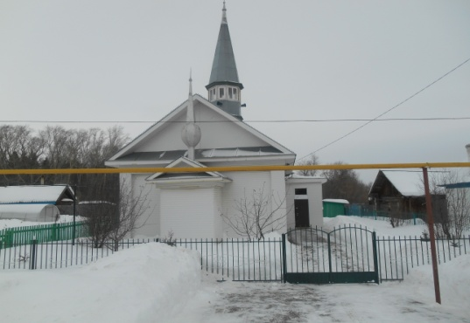
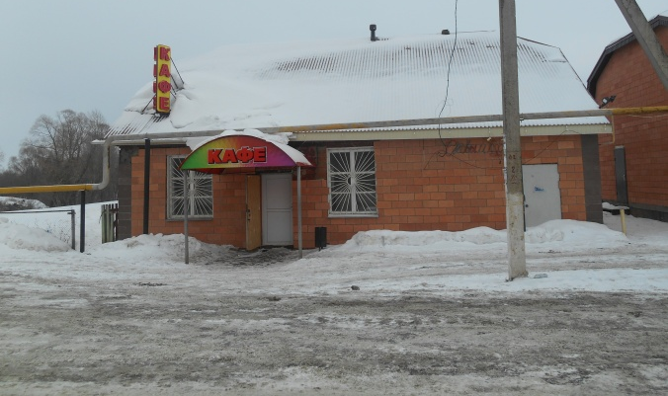
Авыл җирлеге территориясендә - 1 урта мәктәп,
1 башлангыч мәктәп, 2 балалар бакчасы, 2 медпункт, 2 авыл клубы, 2 китапханә, почта, райпоның 2 кибете урнашкан. Халыкка 1 кафе, эшмәкәрләрнең 3 сәудә ноктасы хезмэт күрсәтә.
Агрофирманың дуңгызчылык комплексы , 2 филиал оешмасы, электр челтәре оешмаларында эш урыннары
сакланып килә.

Slide 20
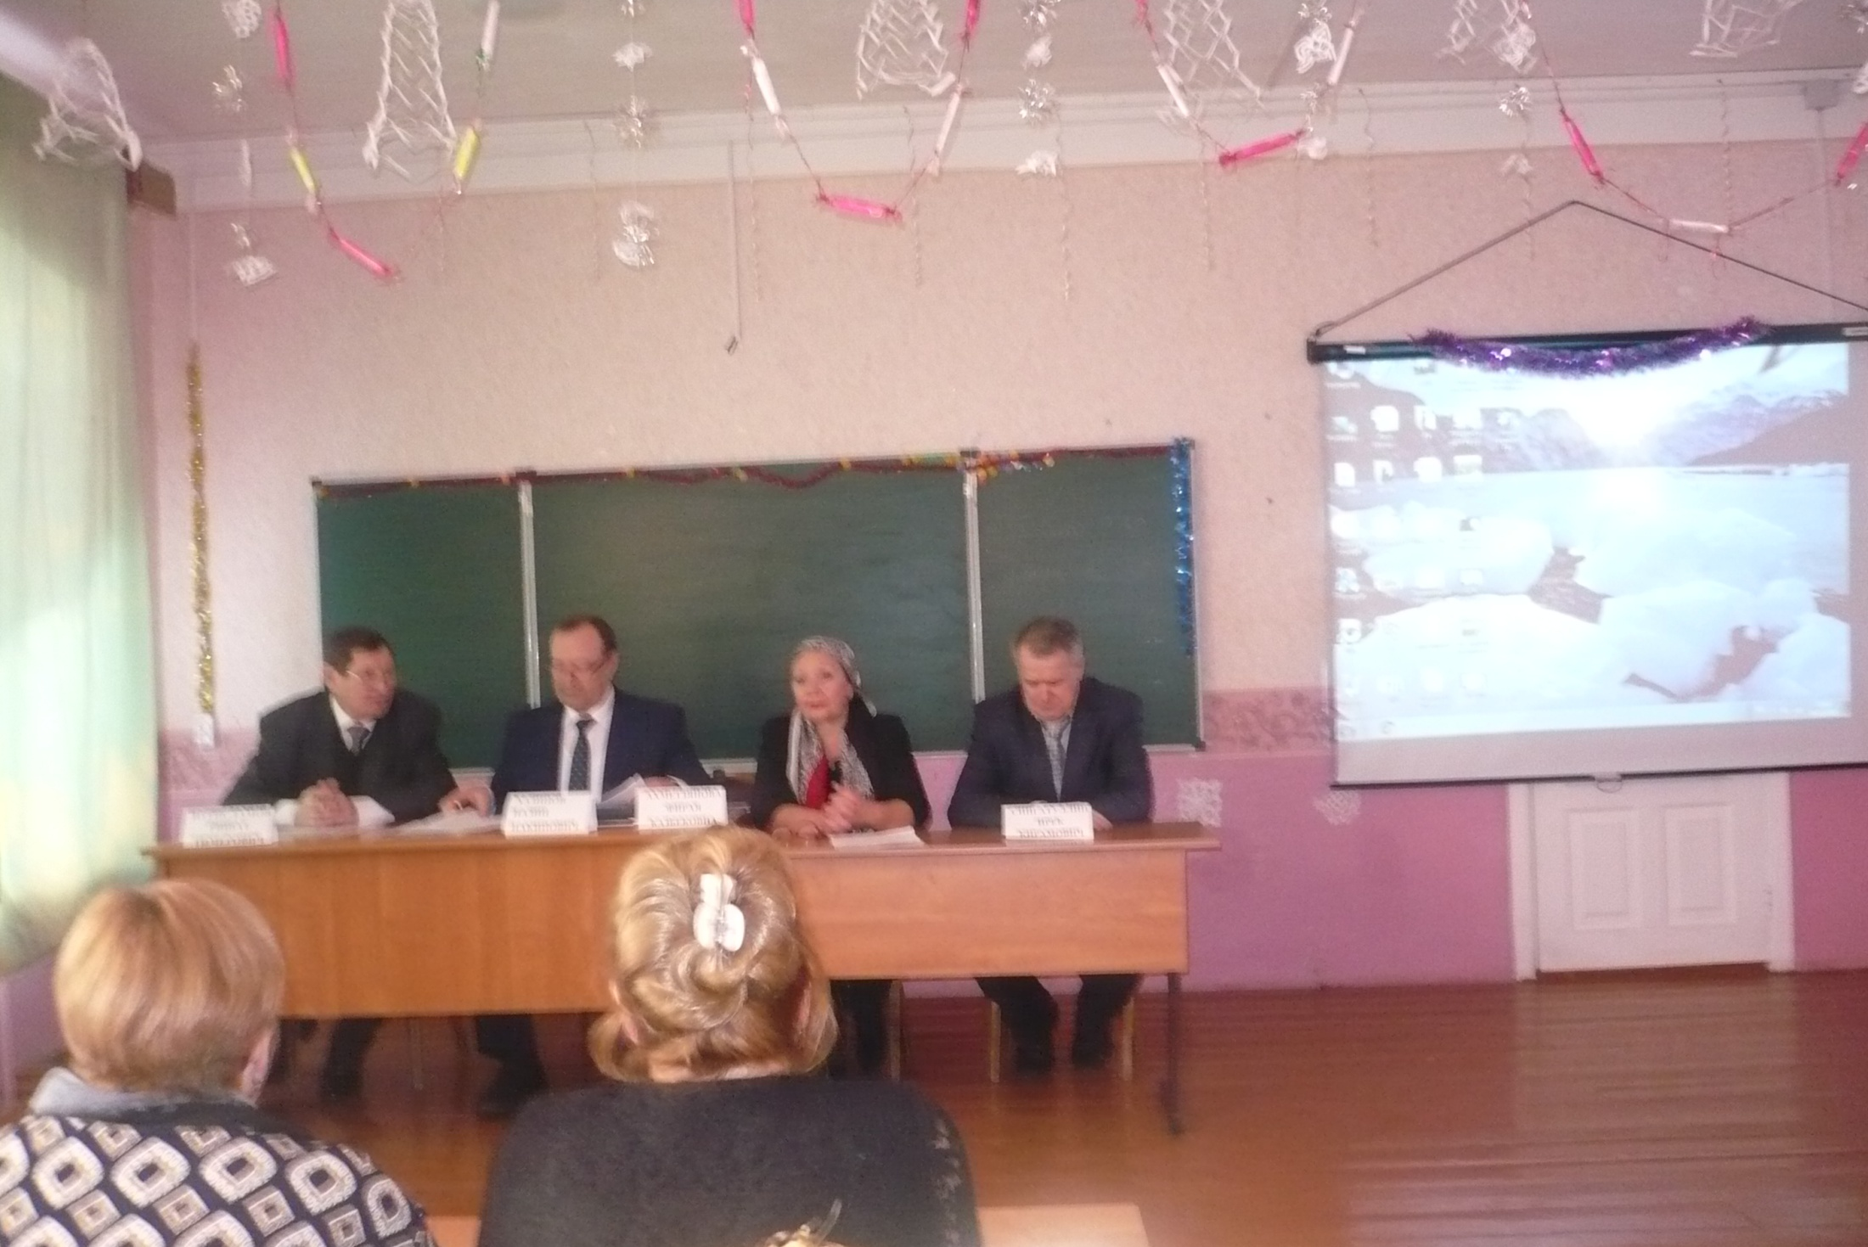

Slide 21
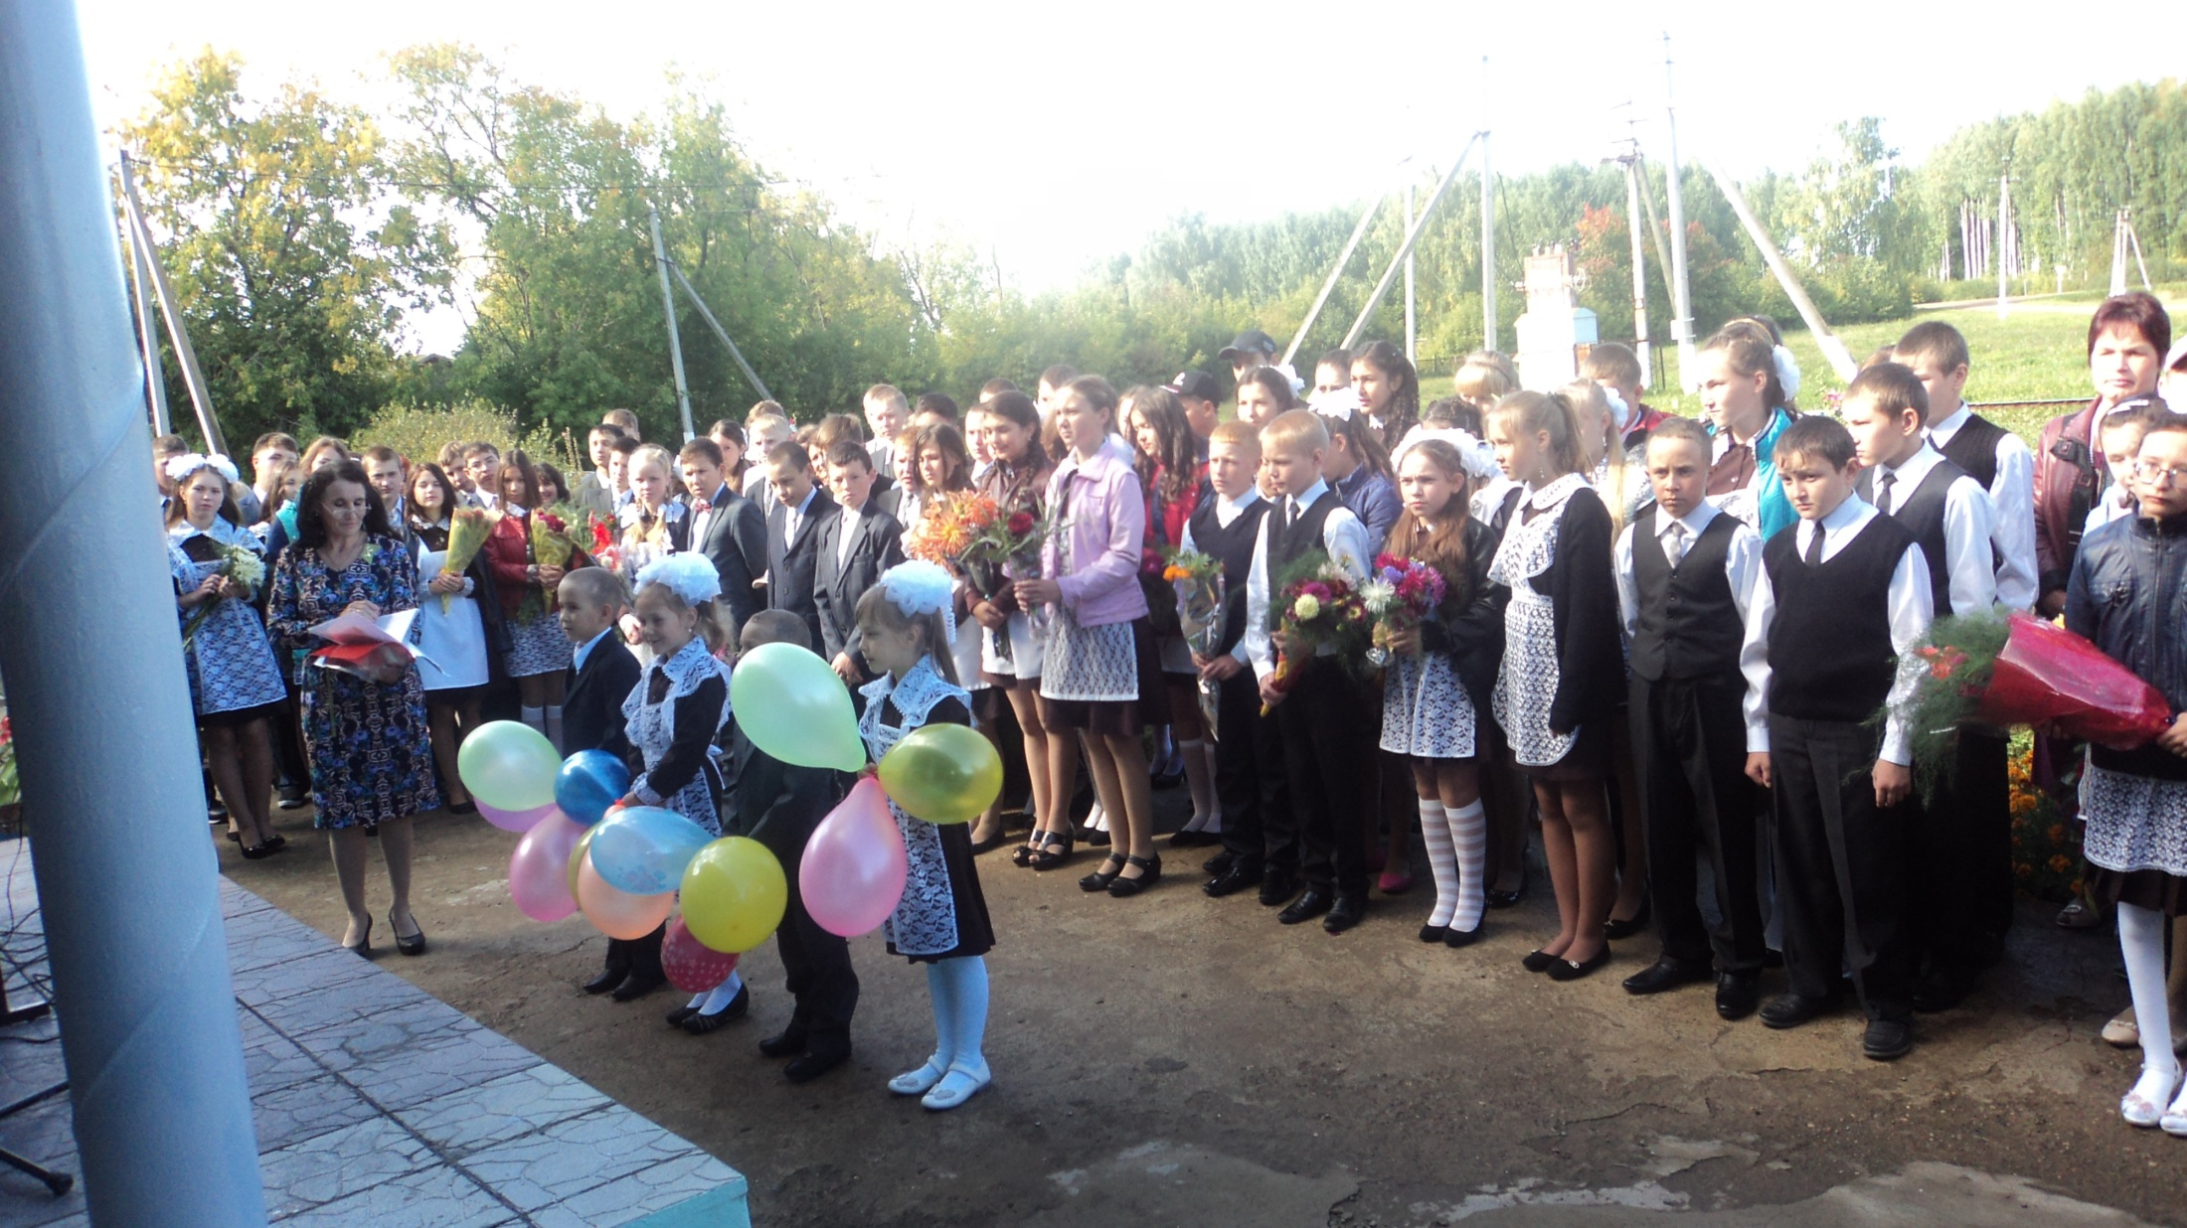

Slide 22
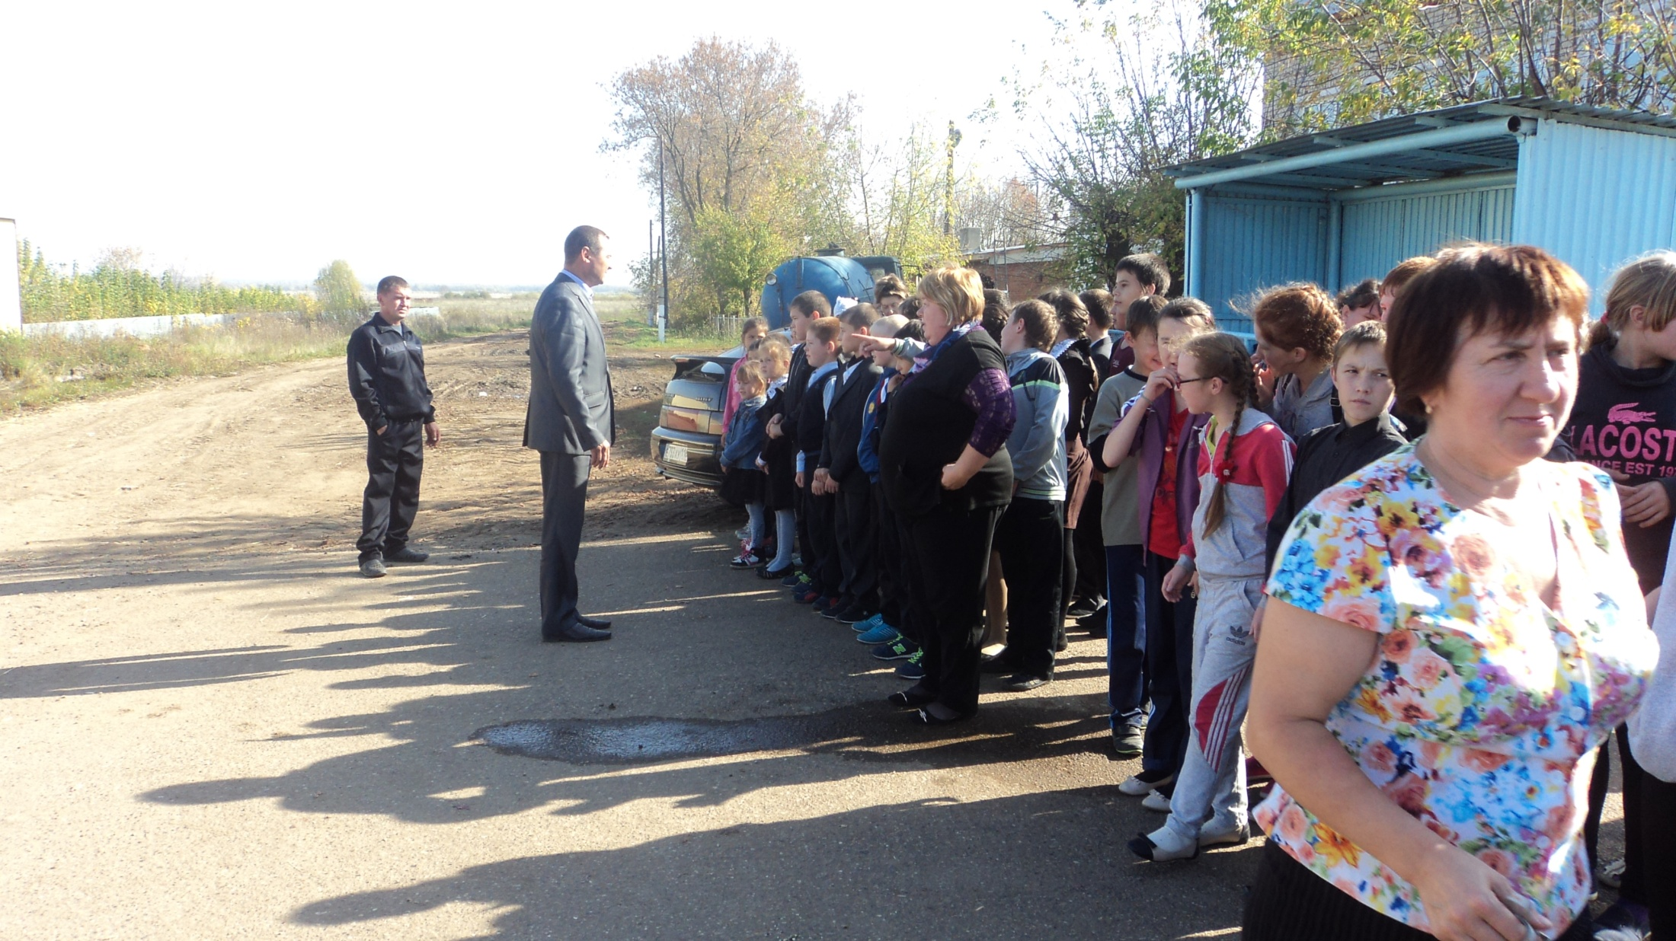

Slide 23
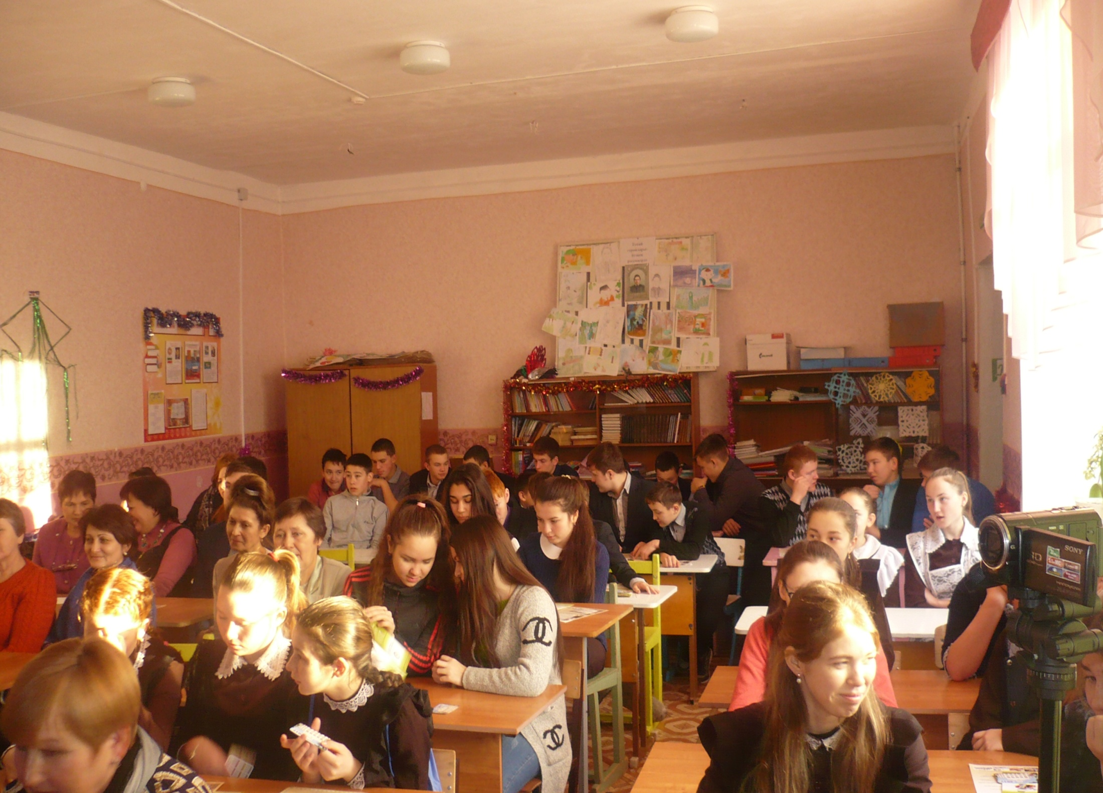

Slide 24
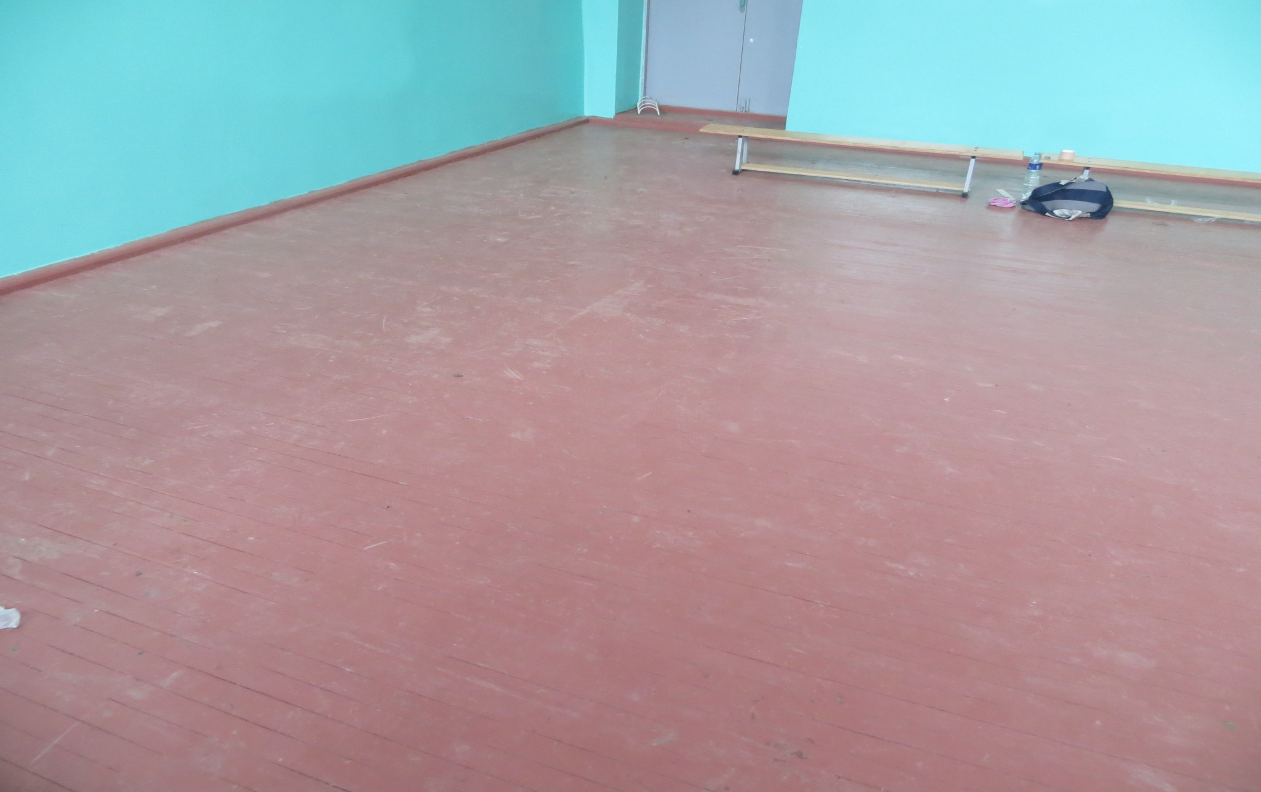
2016 елда мәктәп спортзалына 1 миллион 300 мең сумга ремонт ясалды һәм 80 мең сумлык спорт җиһазлары бирелде.

Slide 25
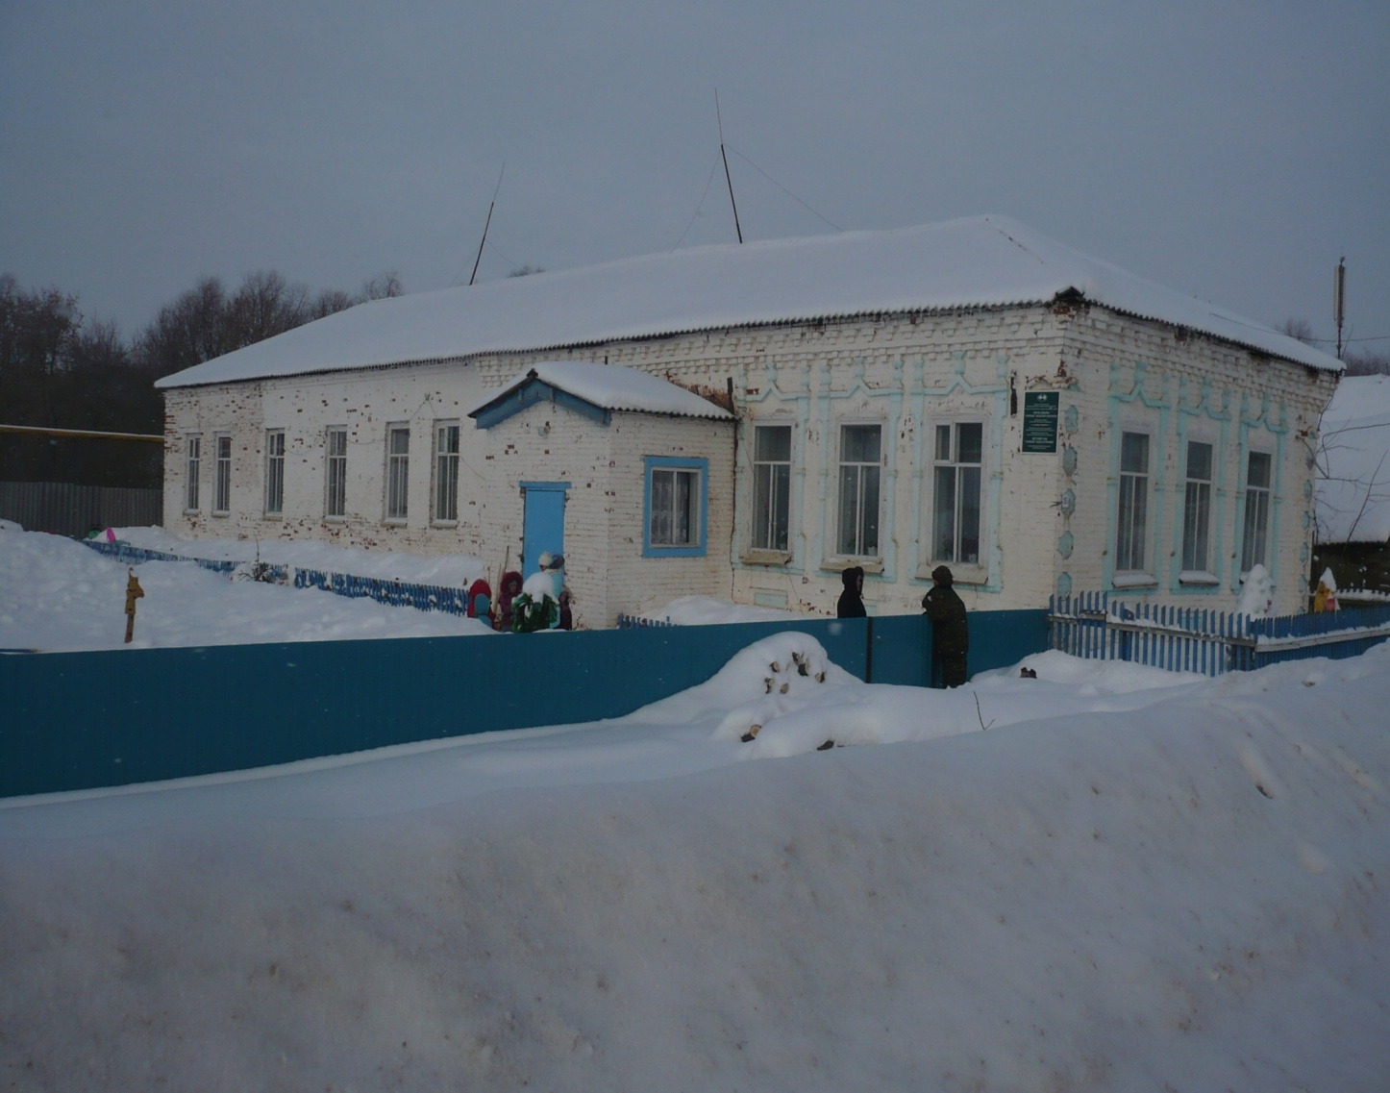
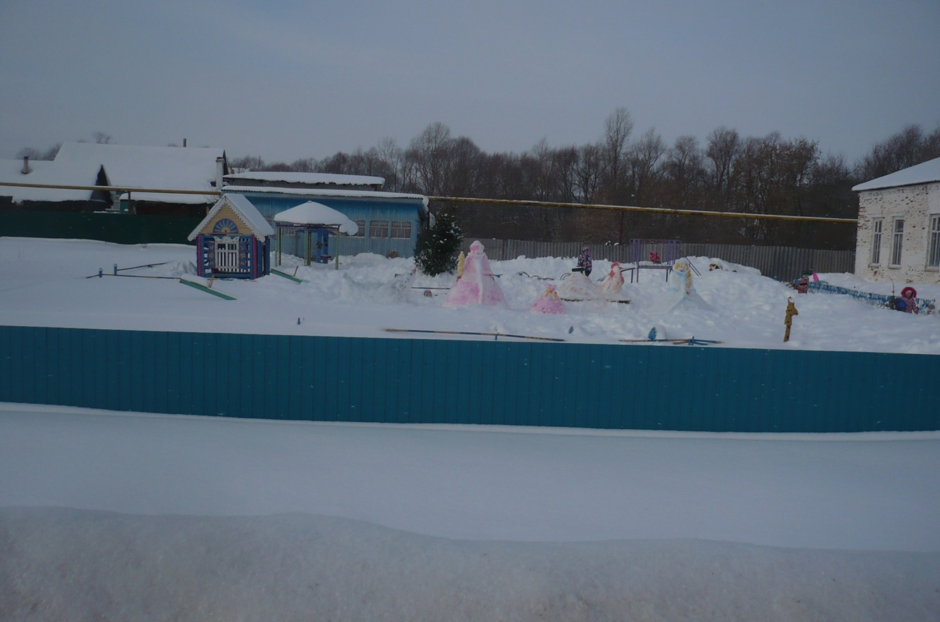
Мәктәпкәчә яшьтәге балалар бакчасы

Slide 26
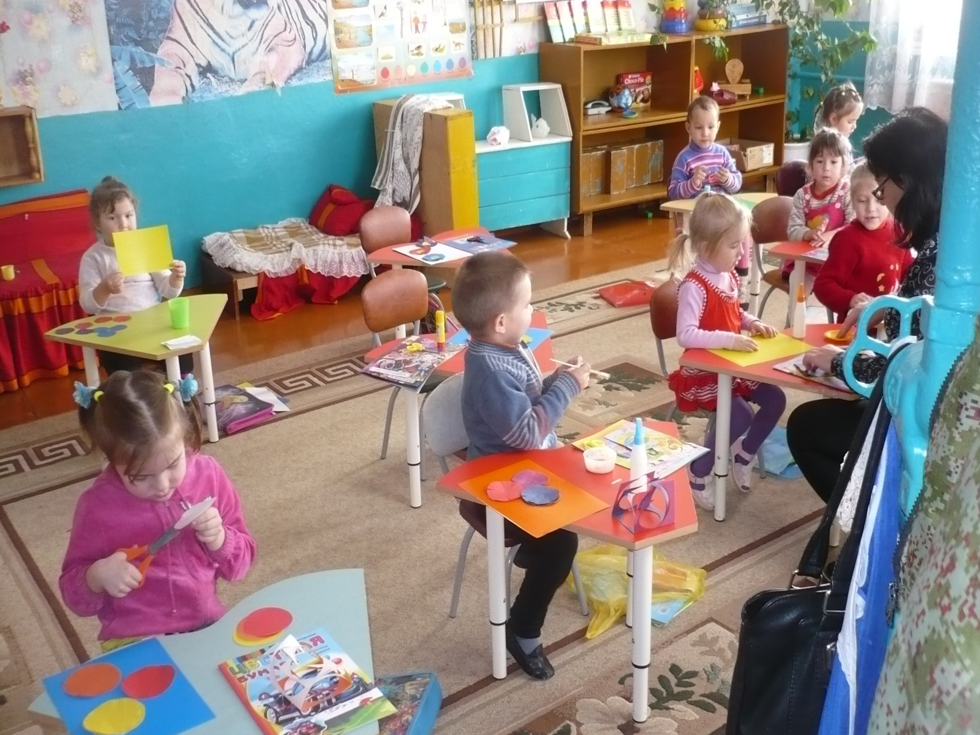

Slide 27
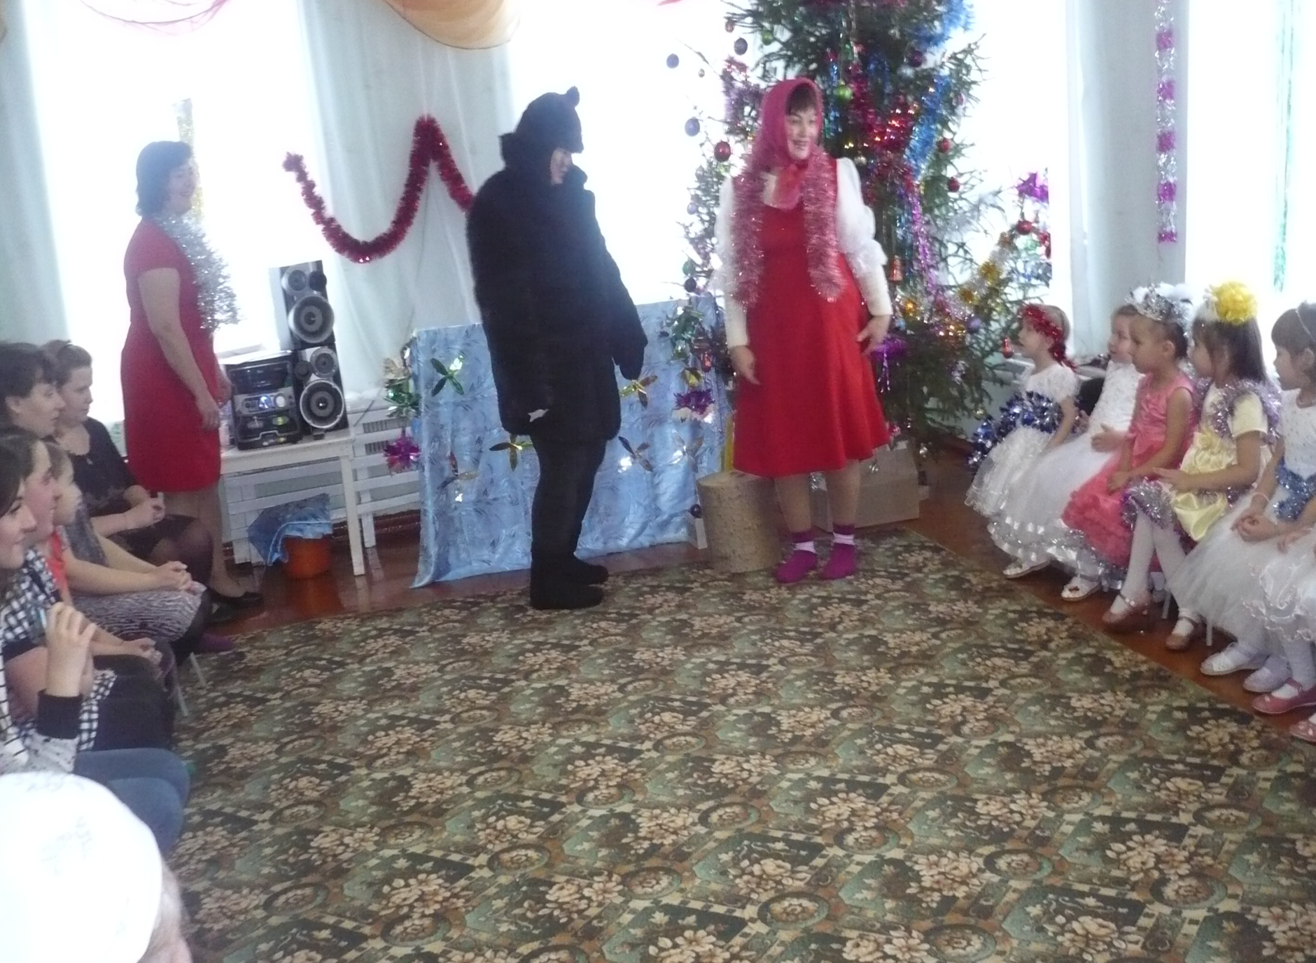

Slide 28
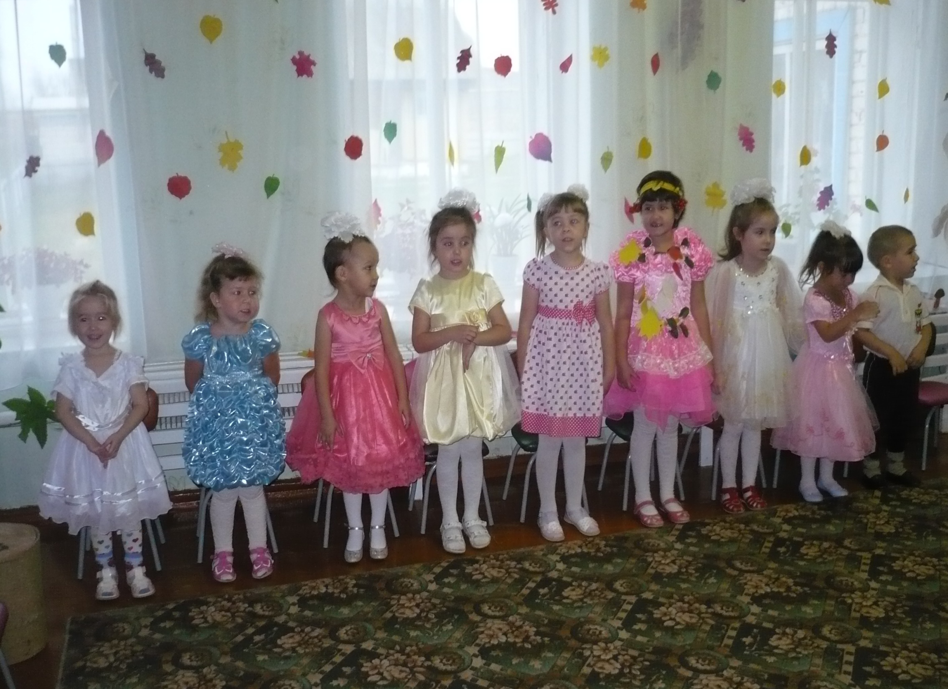

Slide 29
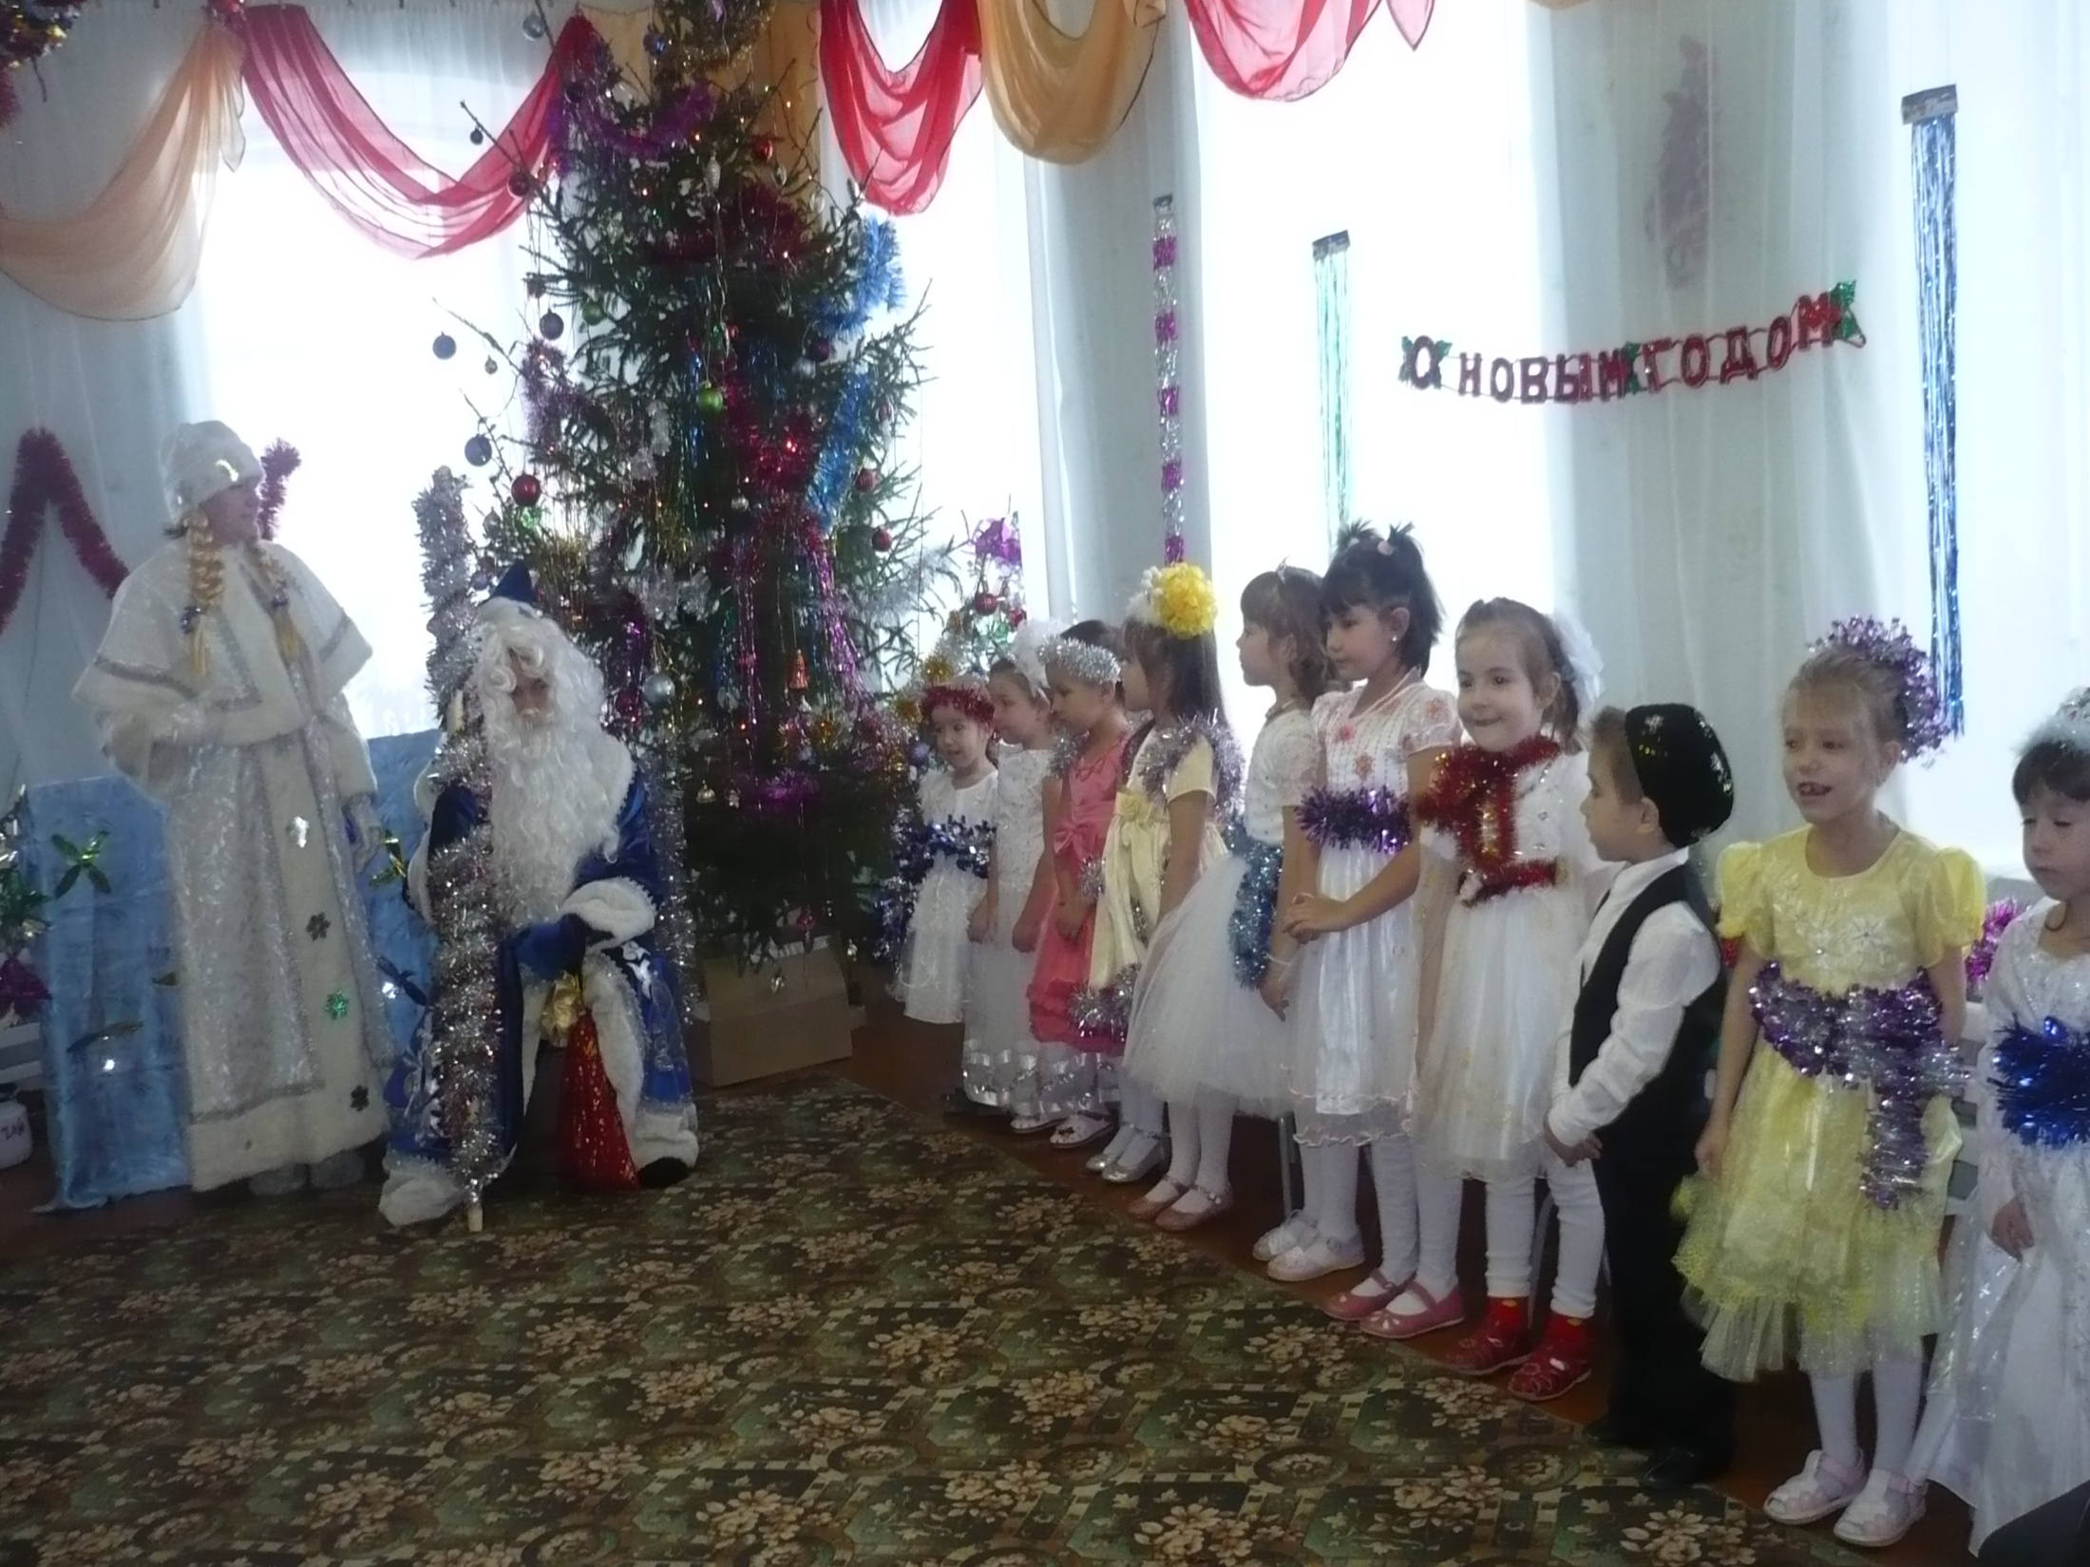

Slide 30
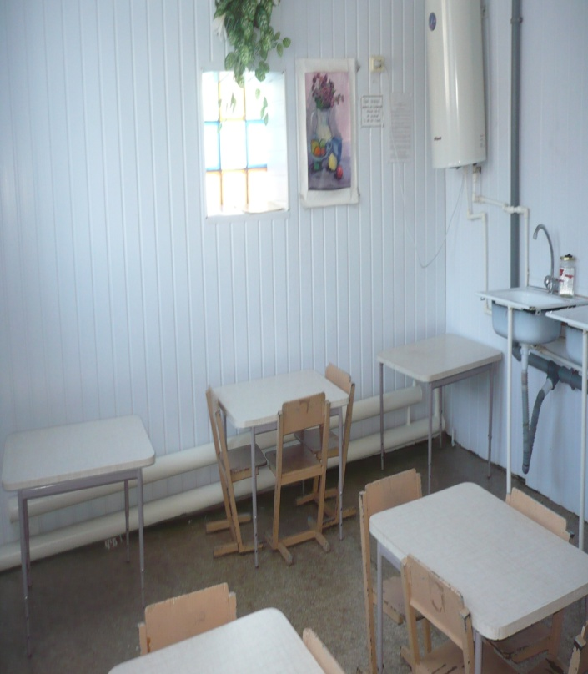
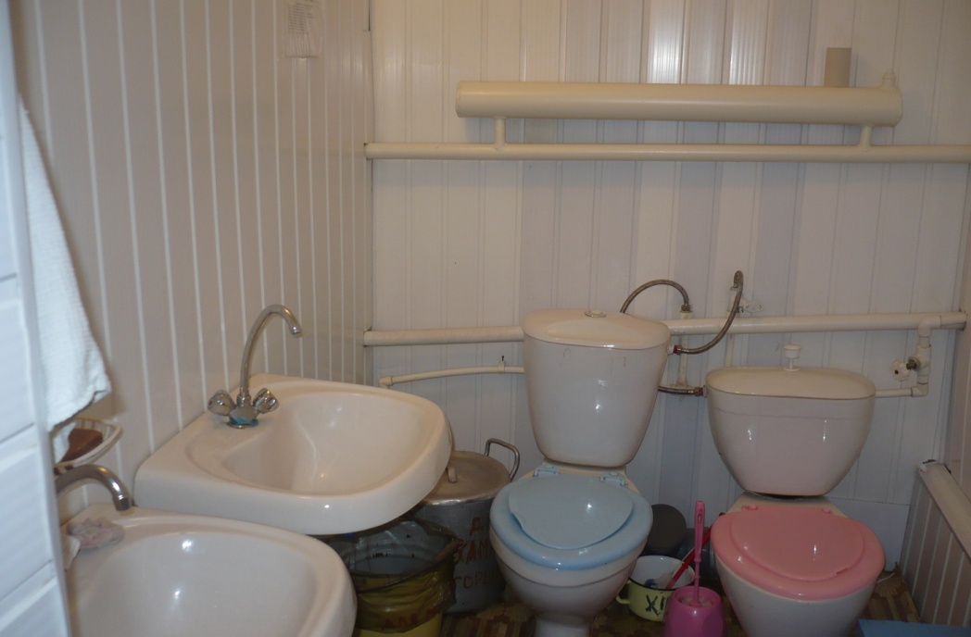
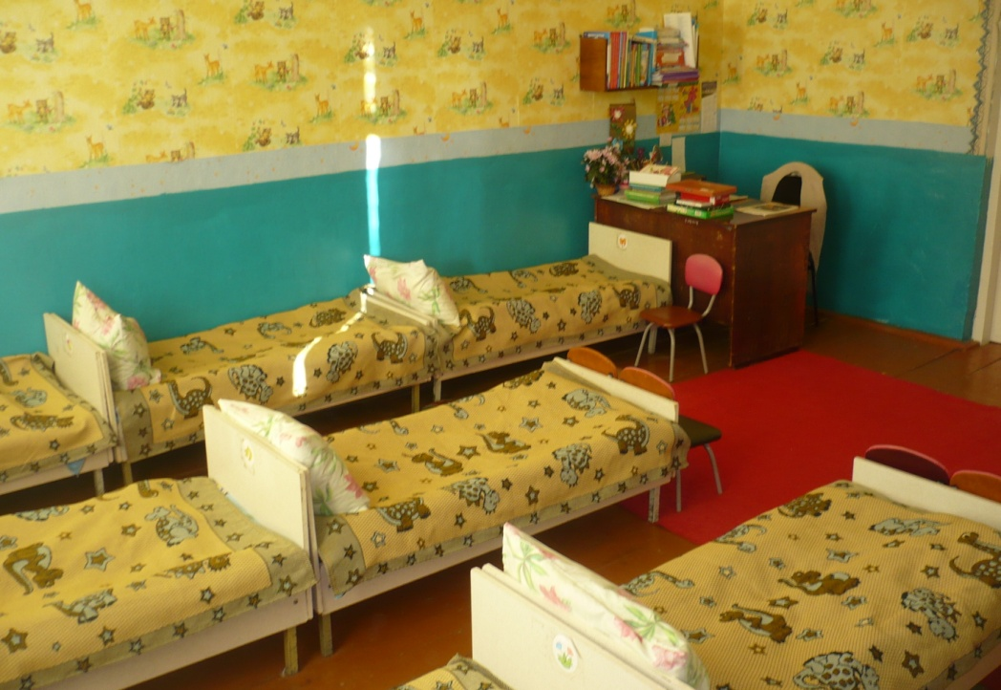

Slide 31
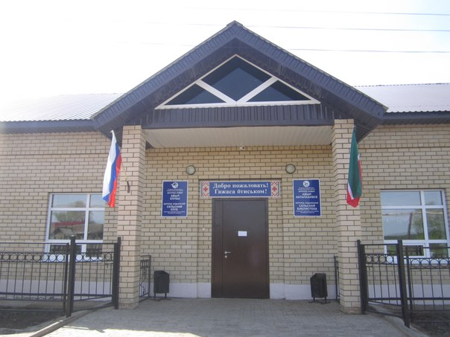
Җирлектә 1 Мәдәният йорты һәм
авыл клубы эшләп килә.

Slide 32
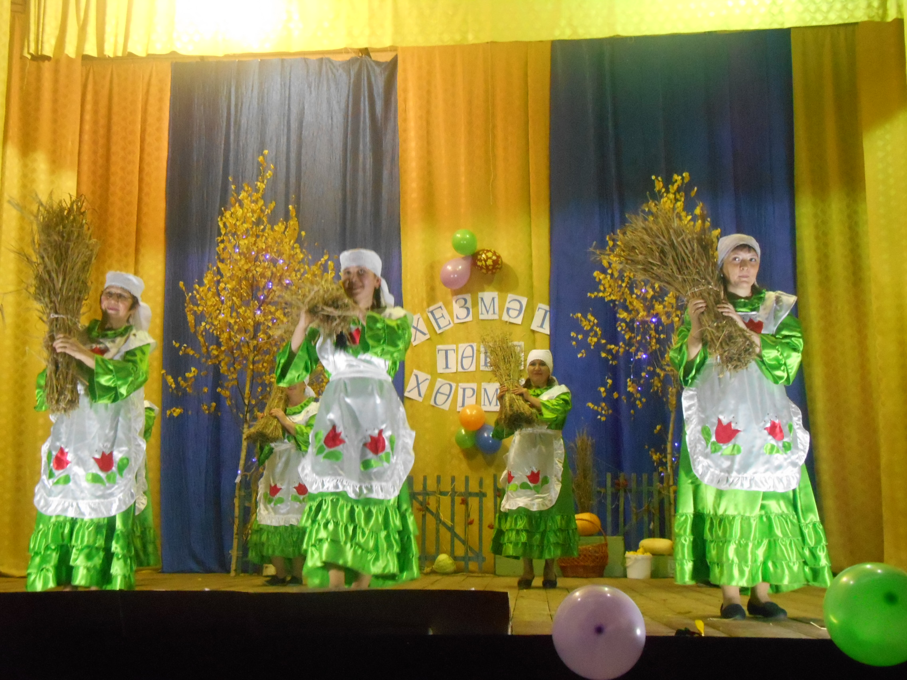

Slide 33
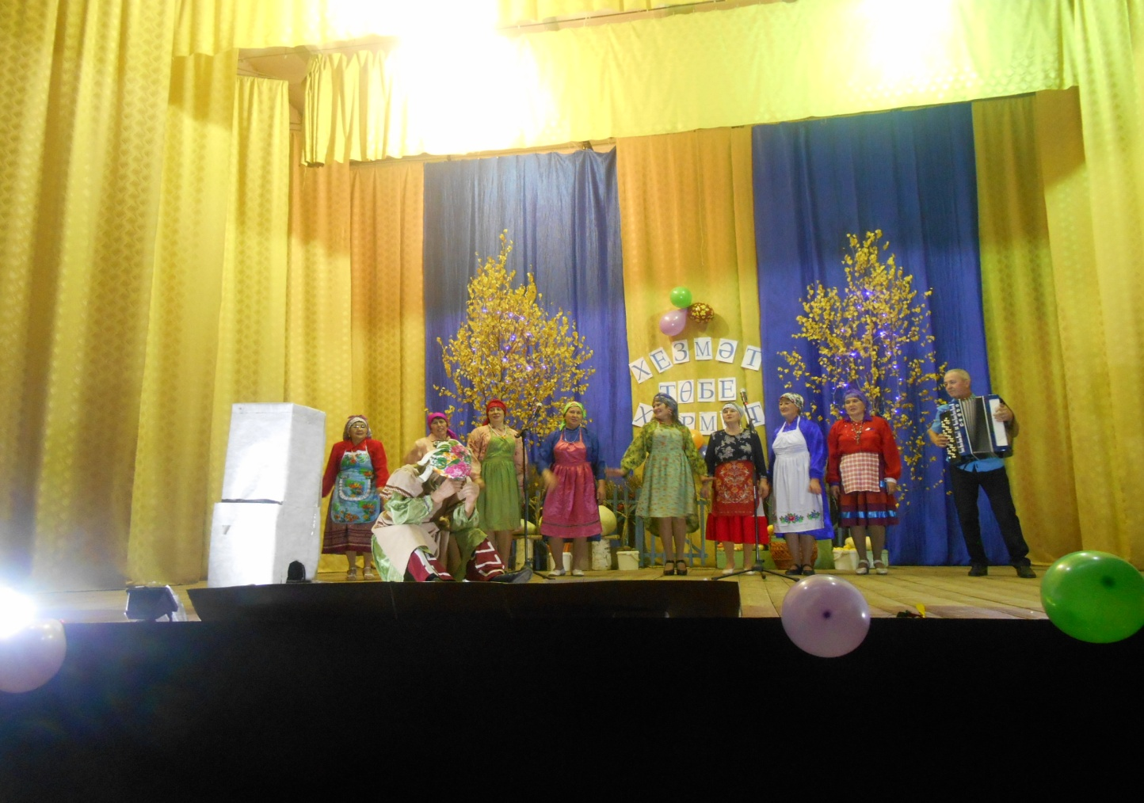

Slide 34
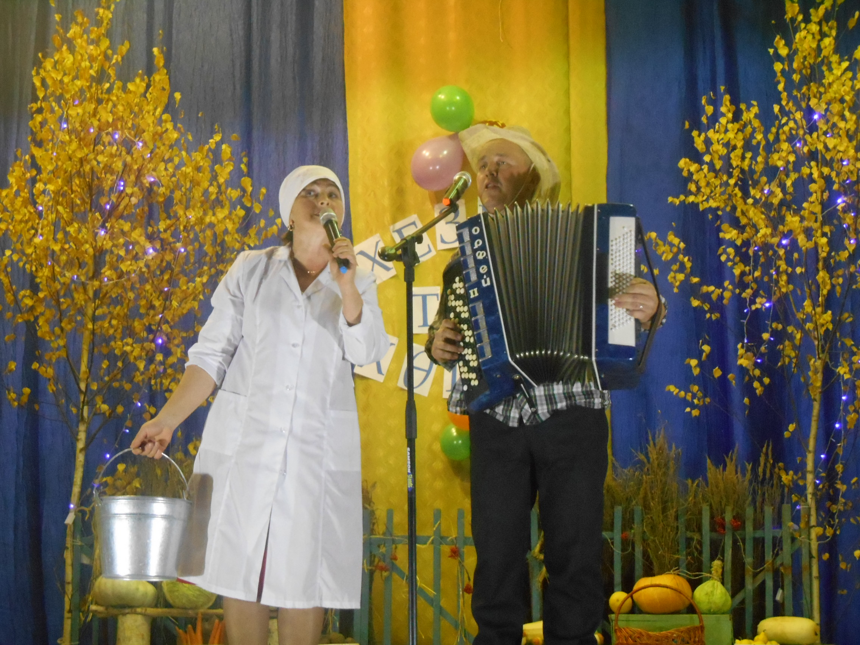

Slide 35
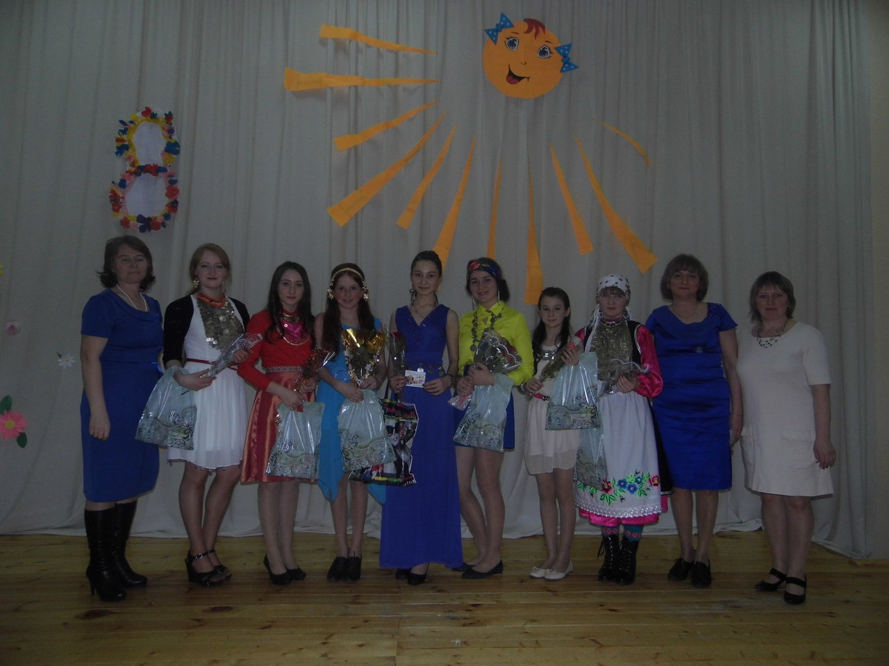
Праздник на 8 Марта.

Slide 36
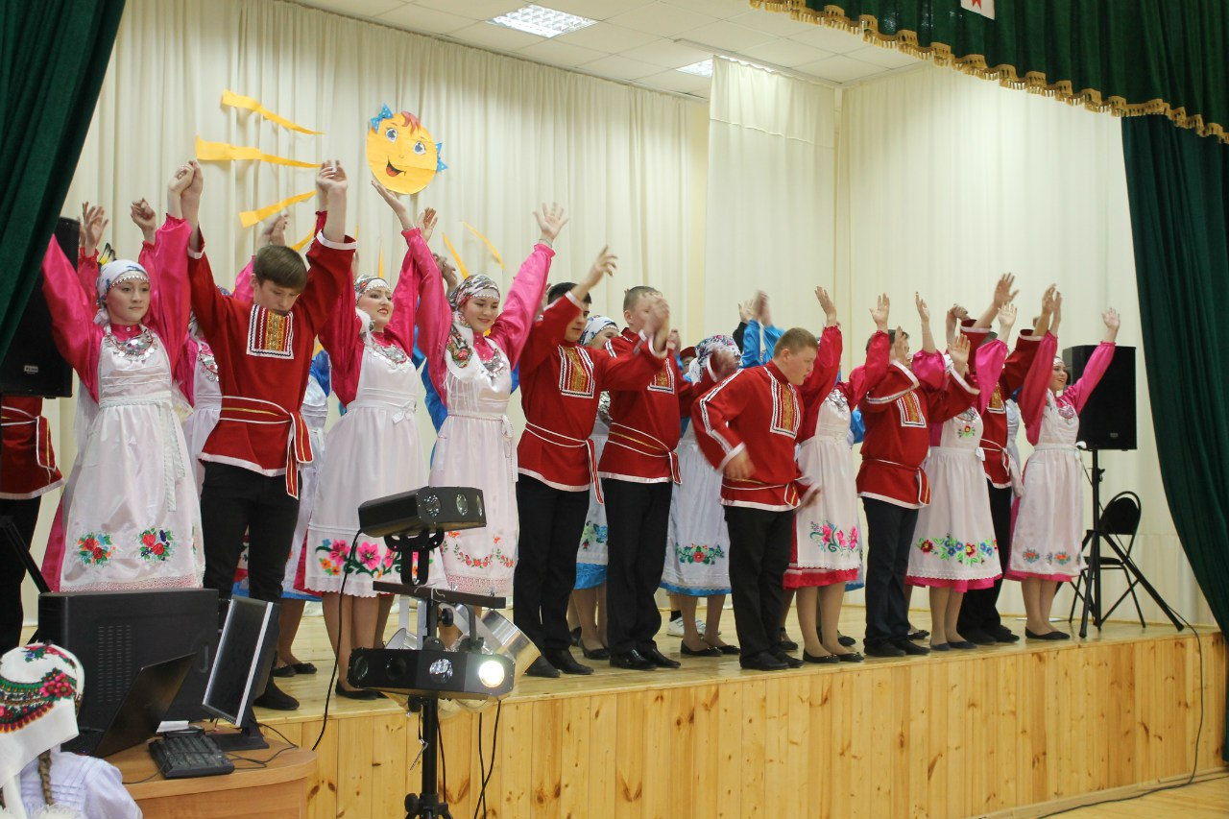
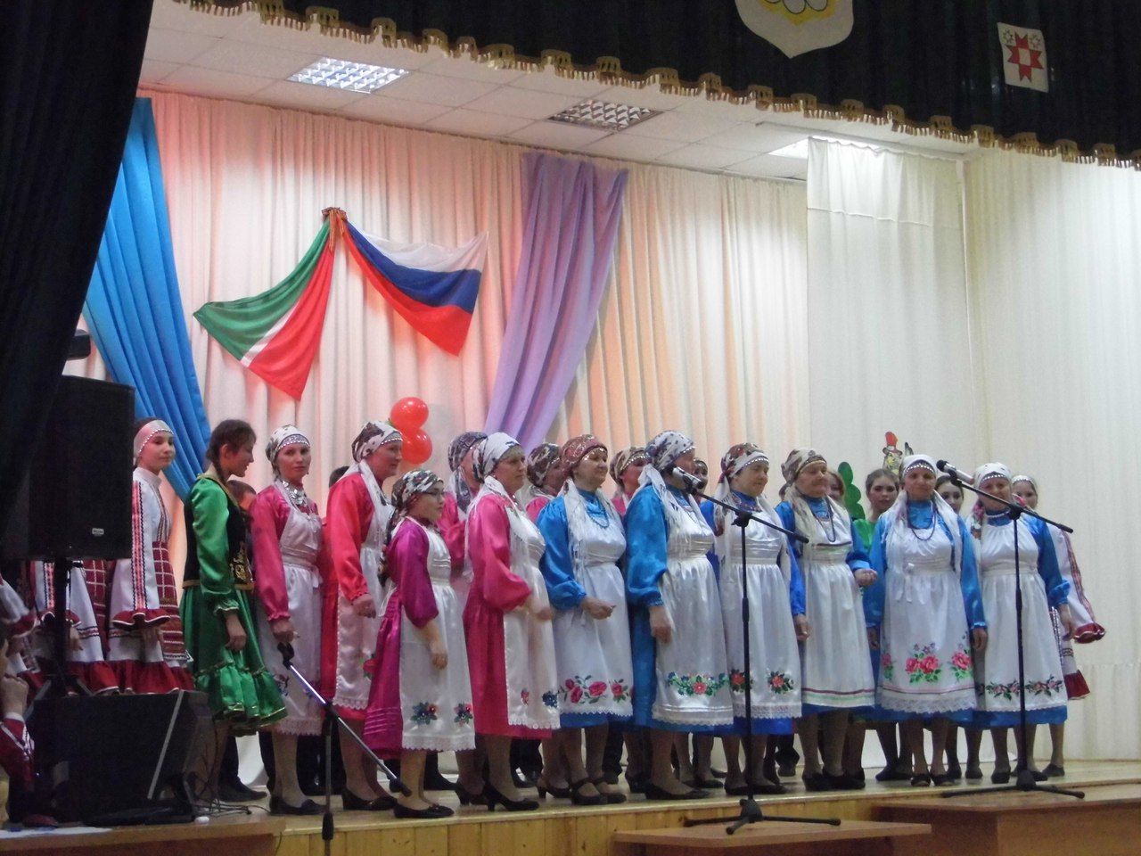
Праздничный концерт
ко Дню Победы.
Этнокультурный форум.

Slide 37
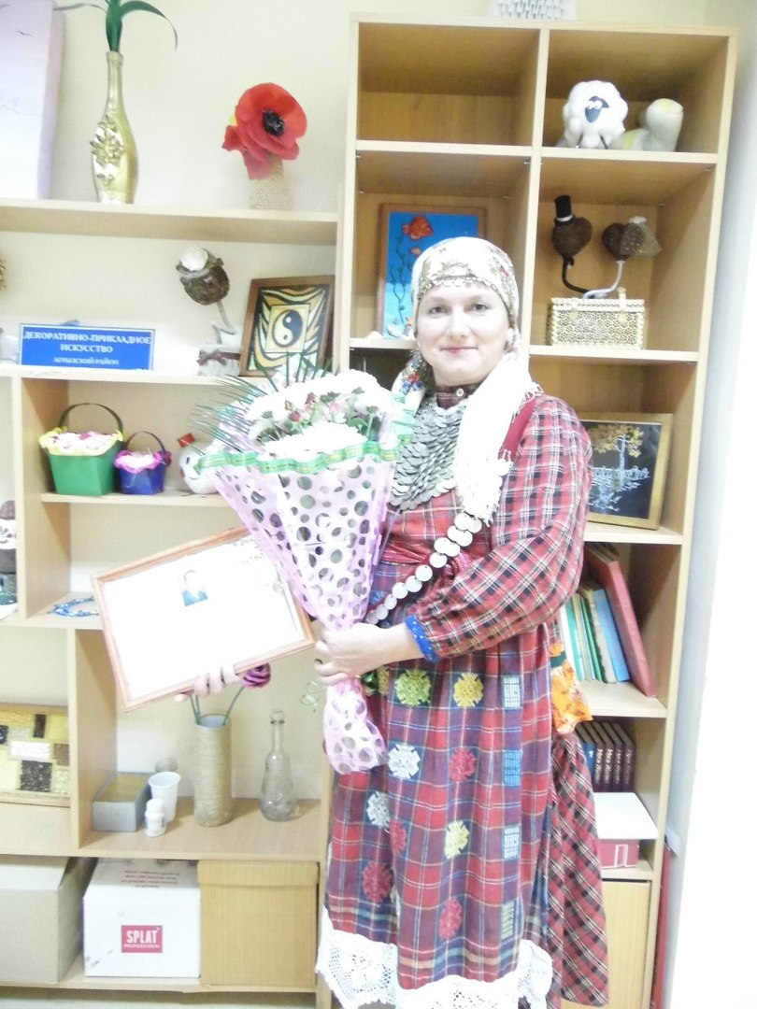

Slide 38
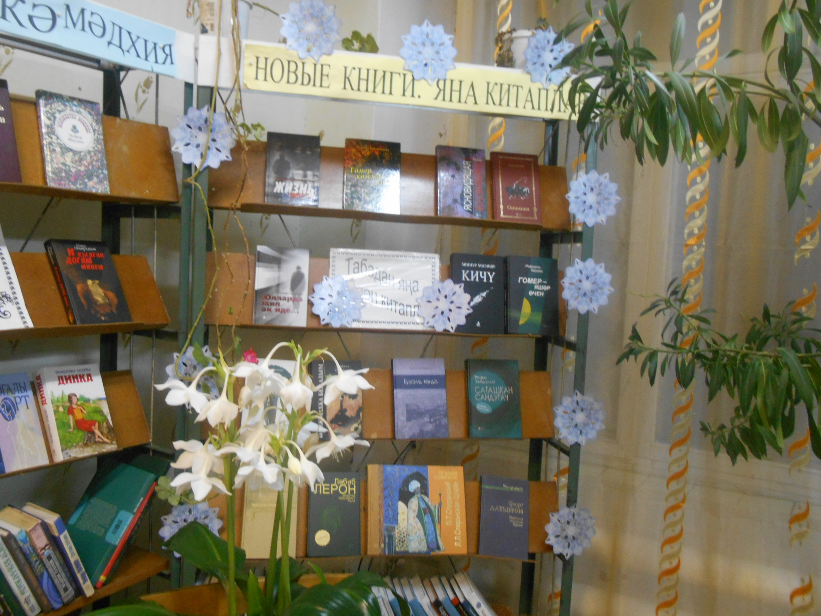
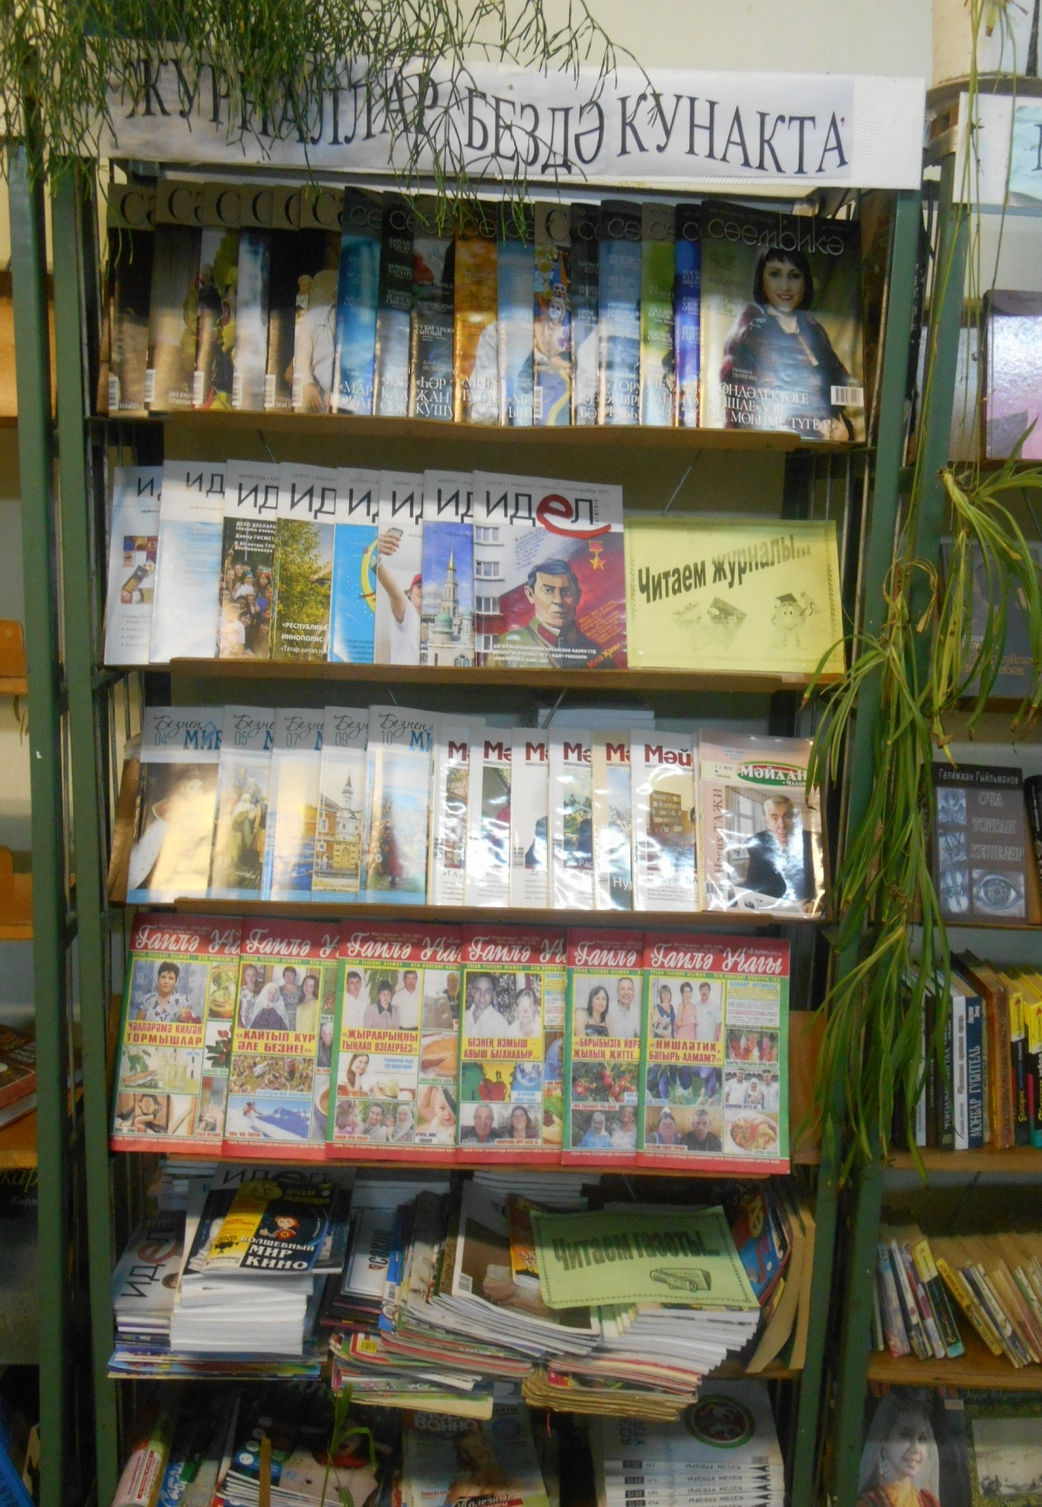

Slide 39
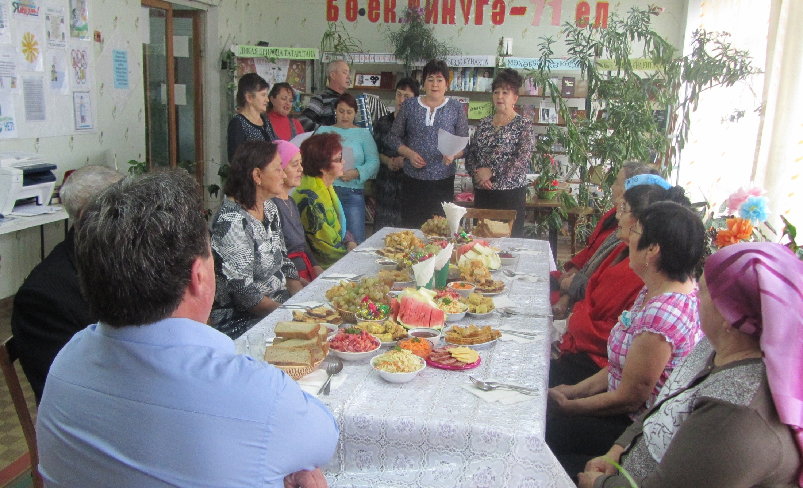
“Бер күрешү – үзе бер гомер” кичәсе

Slide 40
“Без-Тукай оныклары” кичәсе

Slide 41
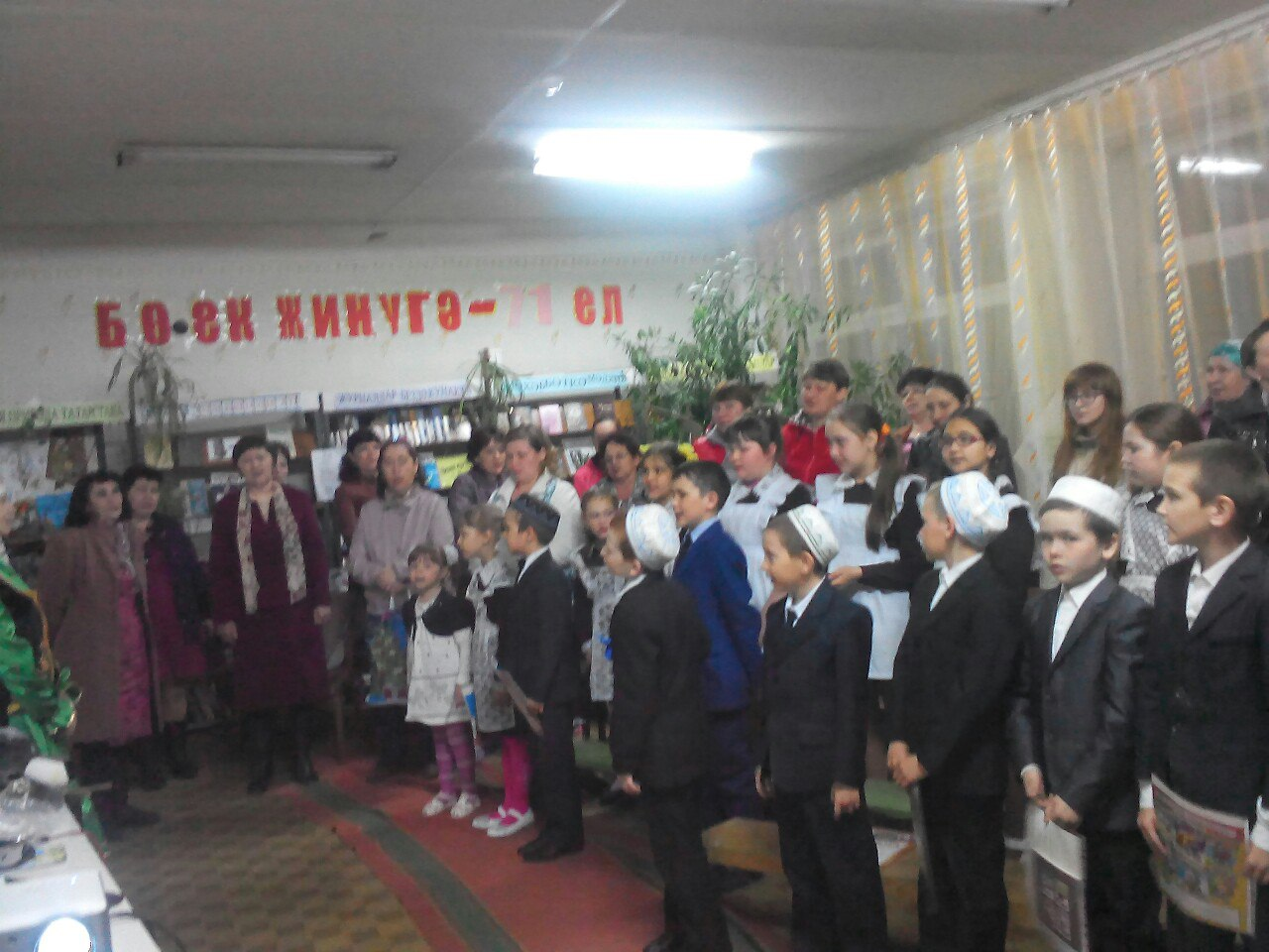

Slide 42
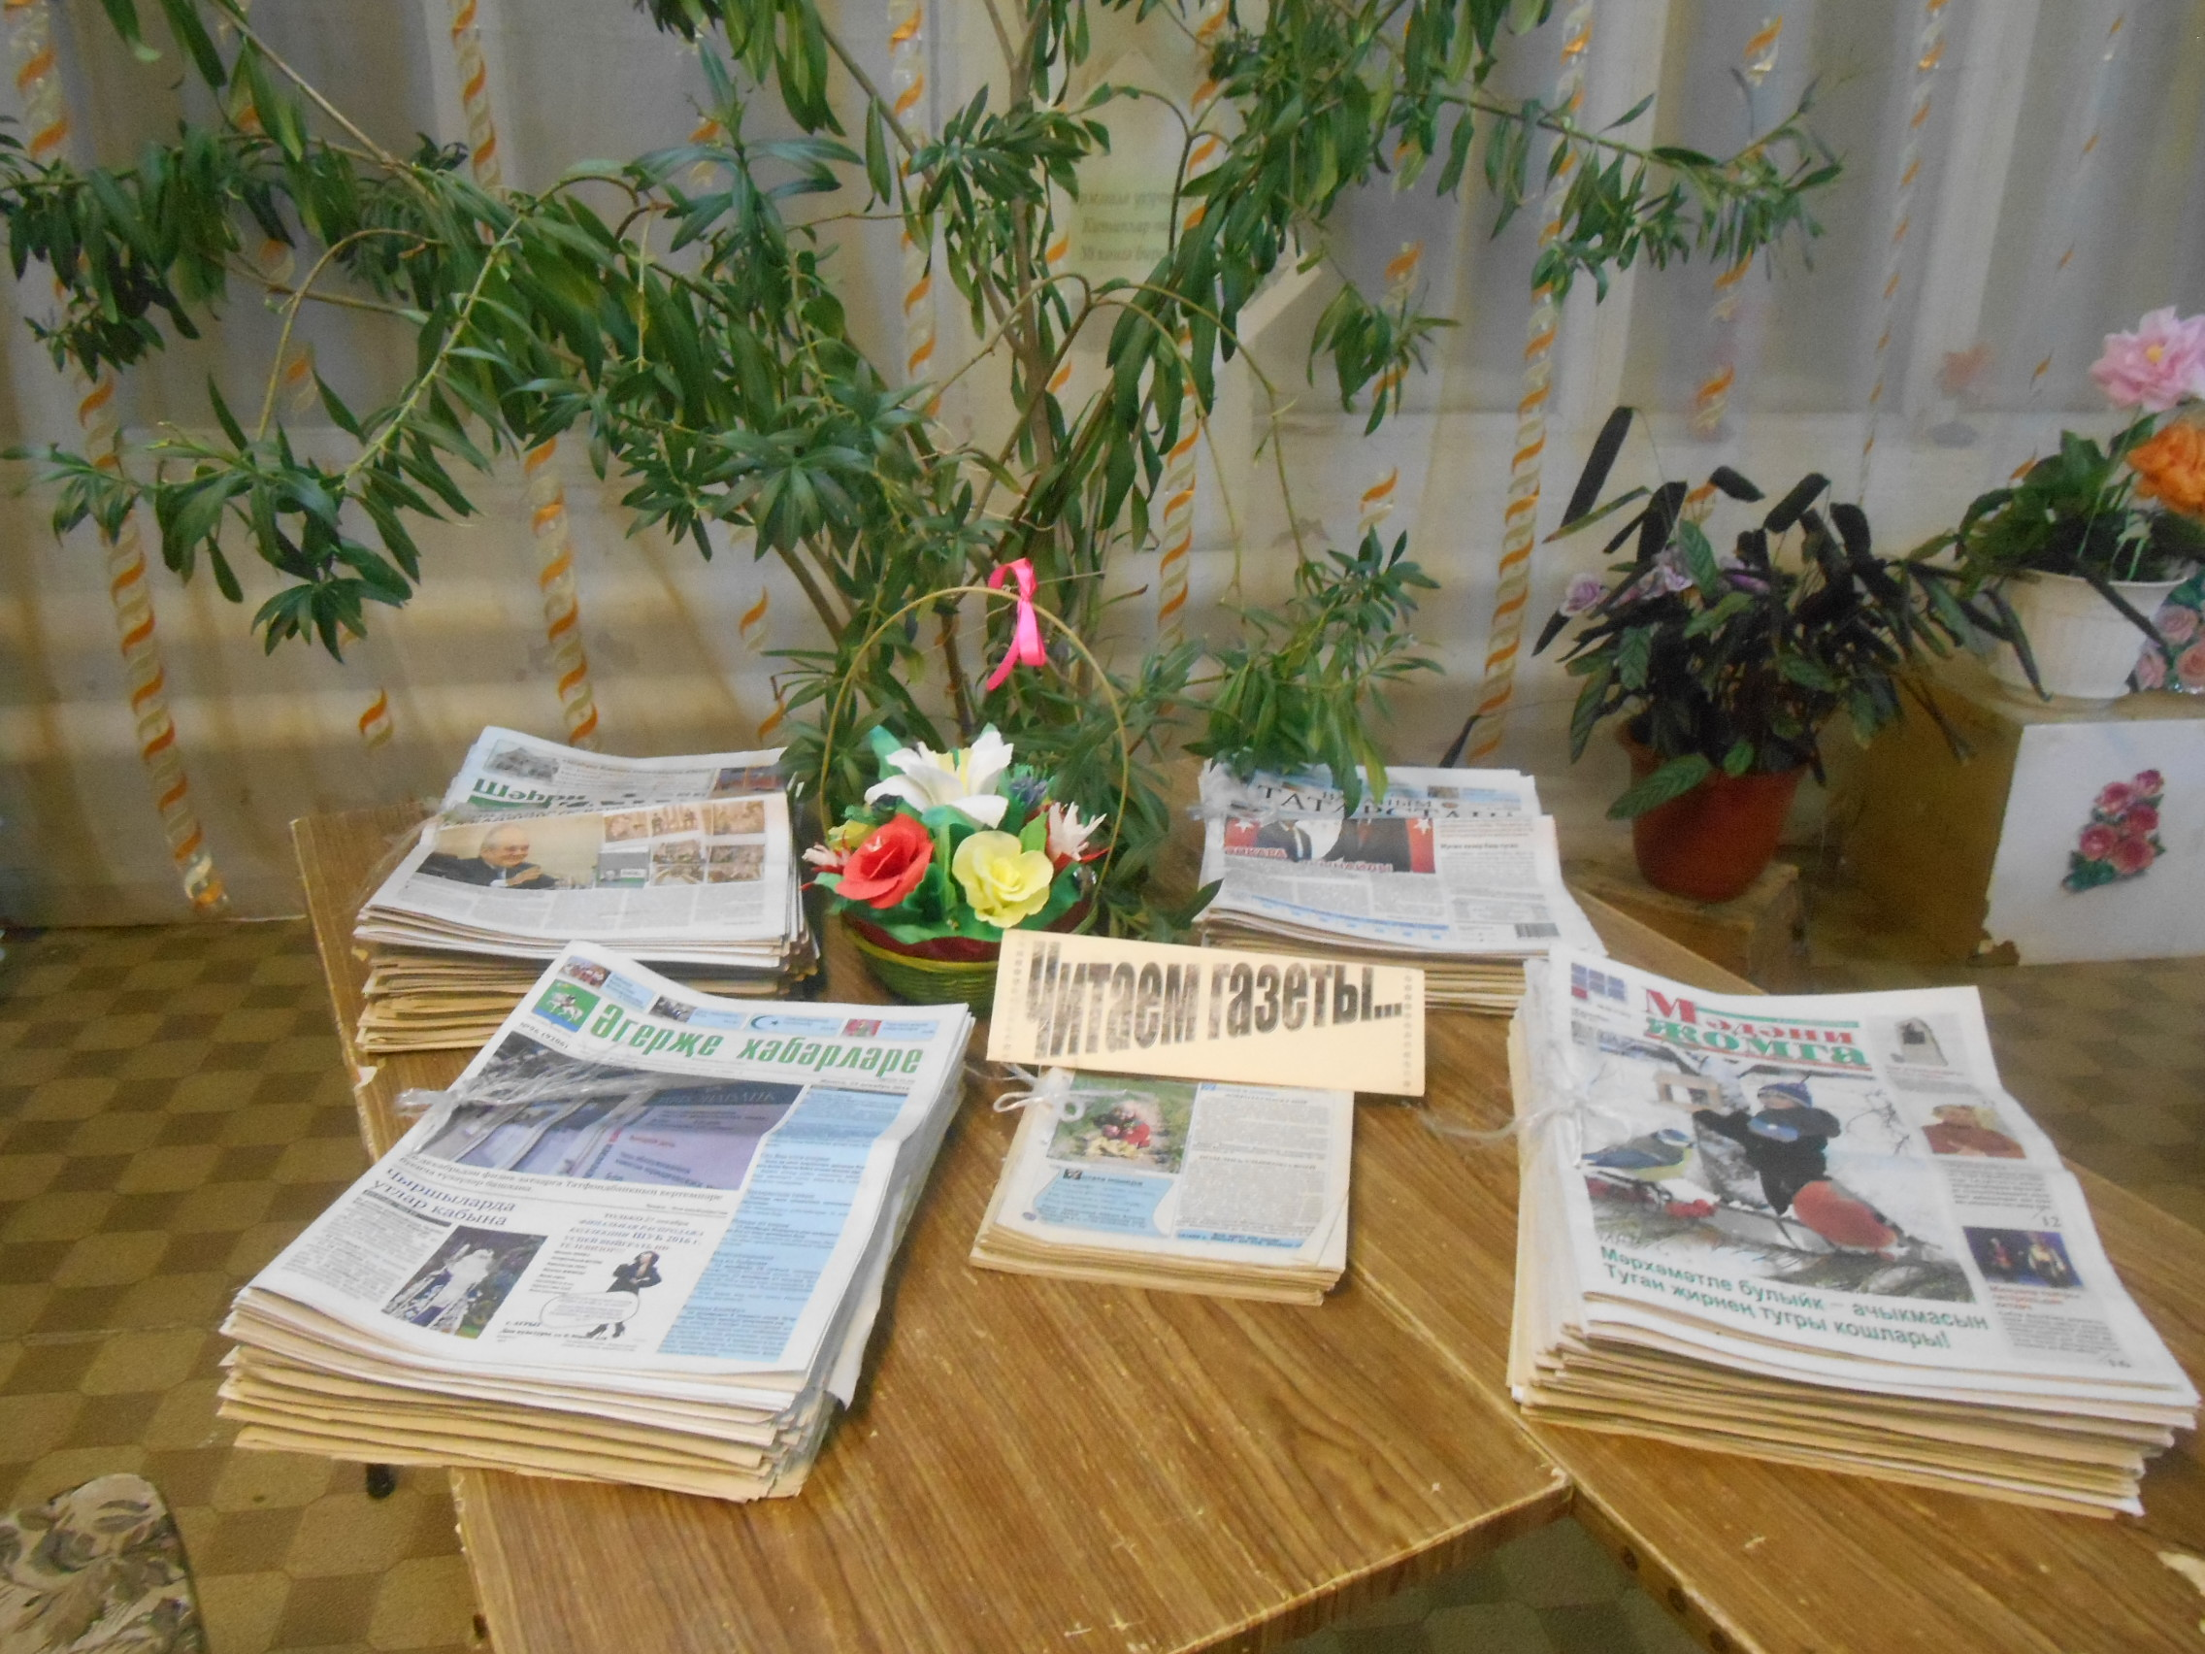

Slide 44
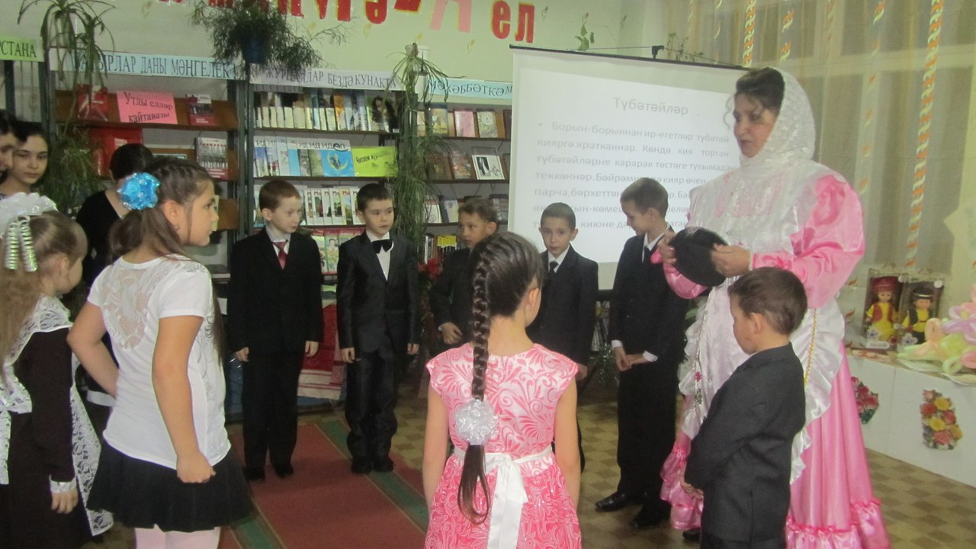
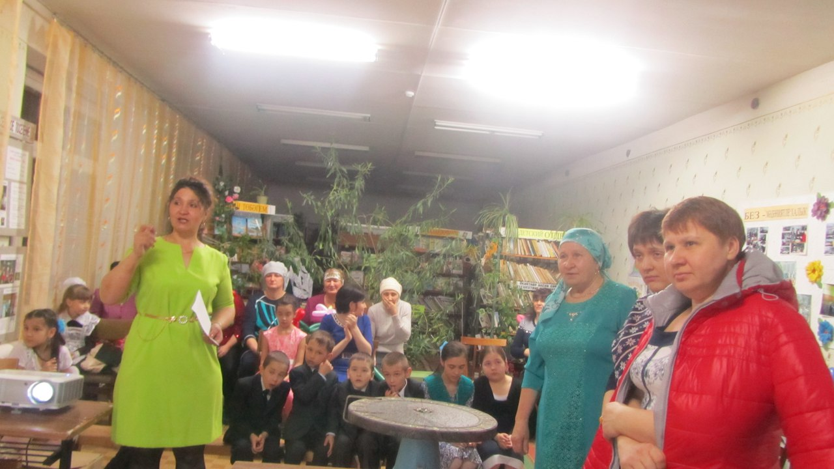
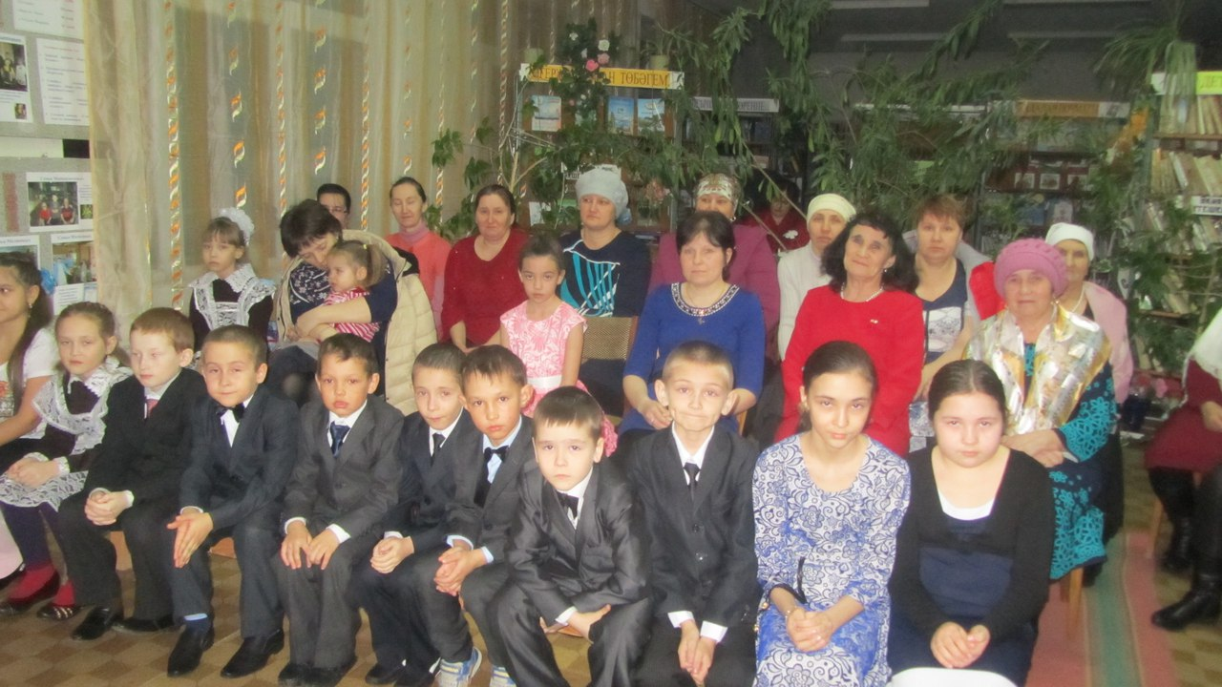

Slide 45
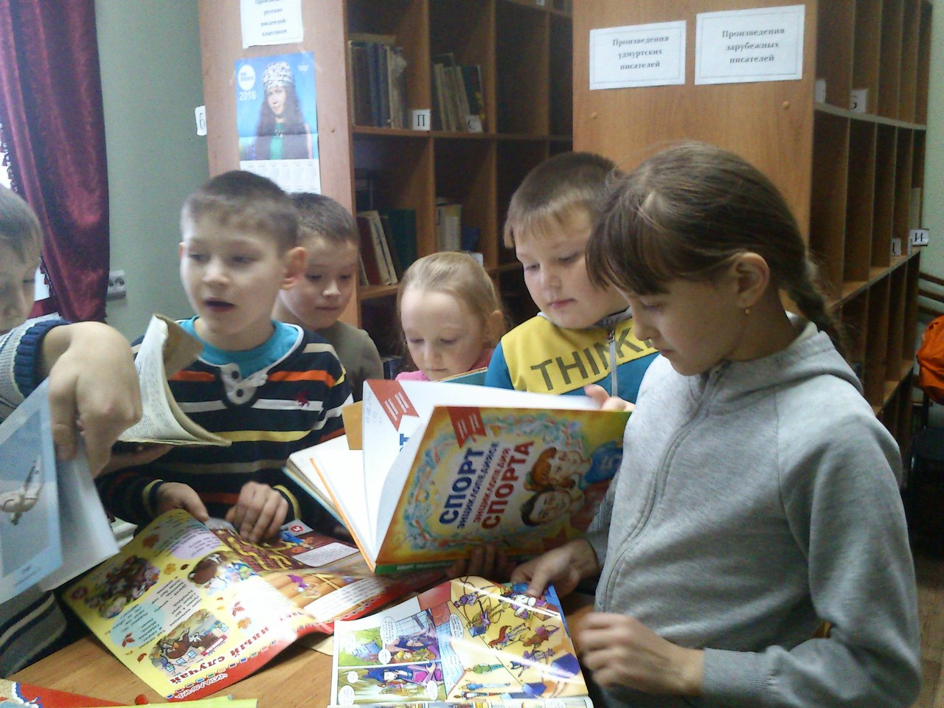
Бесседа «Какой я ученик расскажет мой учебник.»

Slide 46
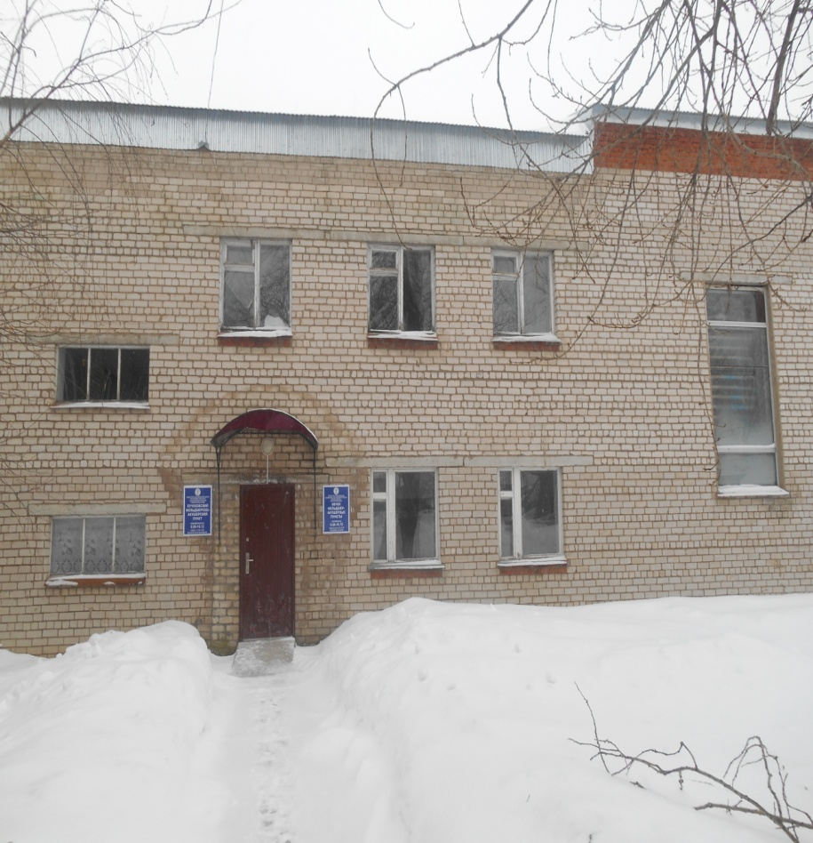
Авыл җирлегендә 2 фельдшер - акушер пунктлары эшләп килә.
Көчектә 698, Варклед-Бодьяда 383 ,Р-Шаршада авылында 57 кешегә хезмәт күрсәтә. Барлыгы 1 мөдир, 0,5 ставка фельдшер, 0,5 ставка акушер, санитар хезмәтен үзләре башкара.

Slide 47
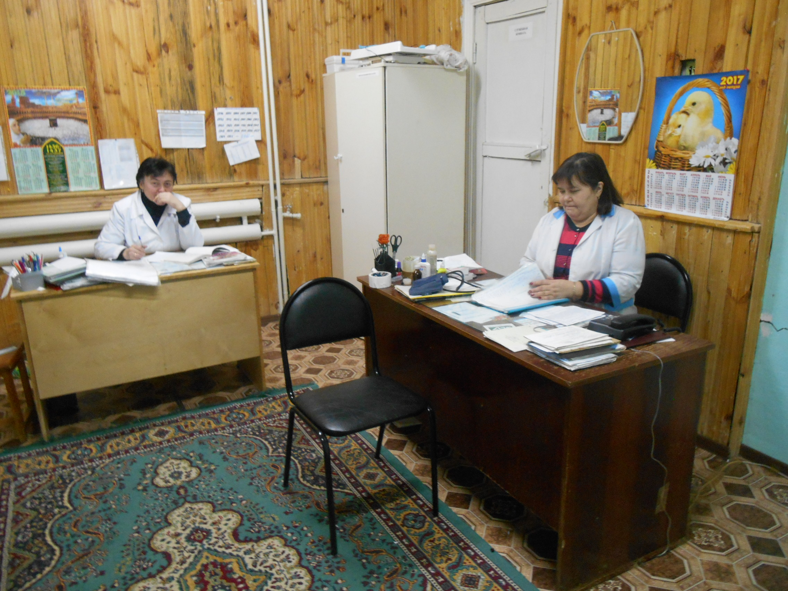

Slide 48
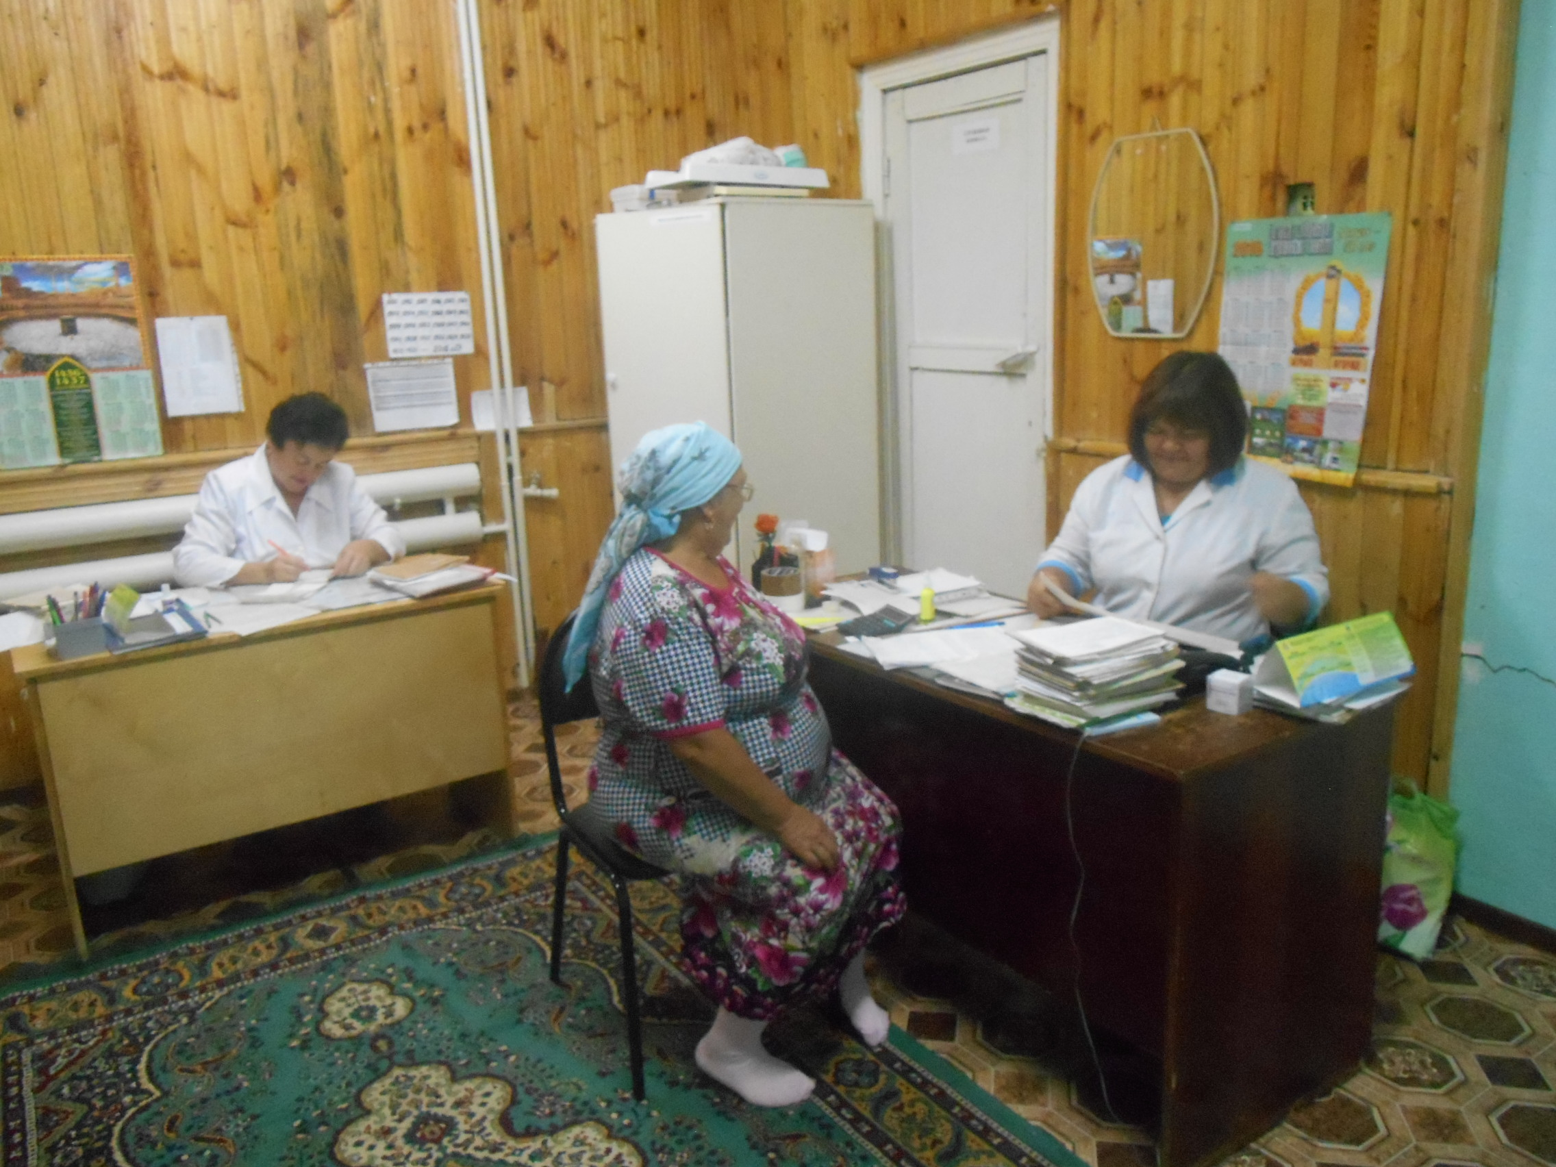

Slide 49
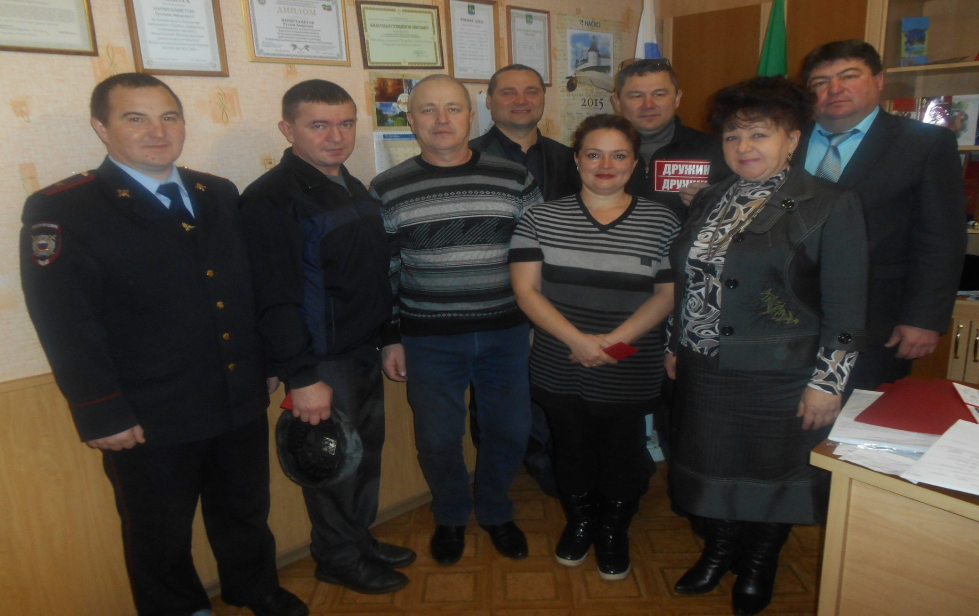
Көчек авыл җирлеге халык дружинасы составы

Slide 50
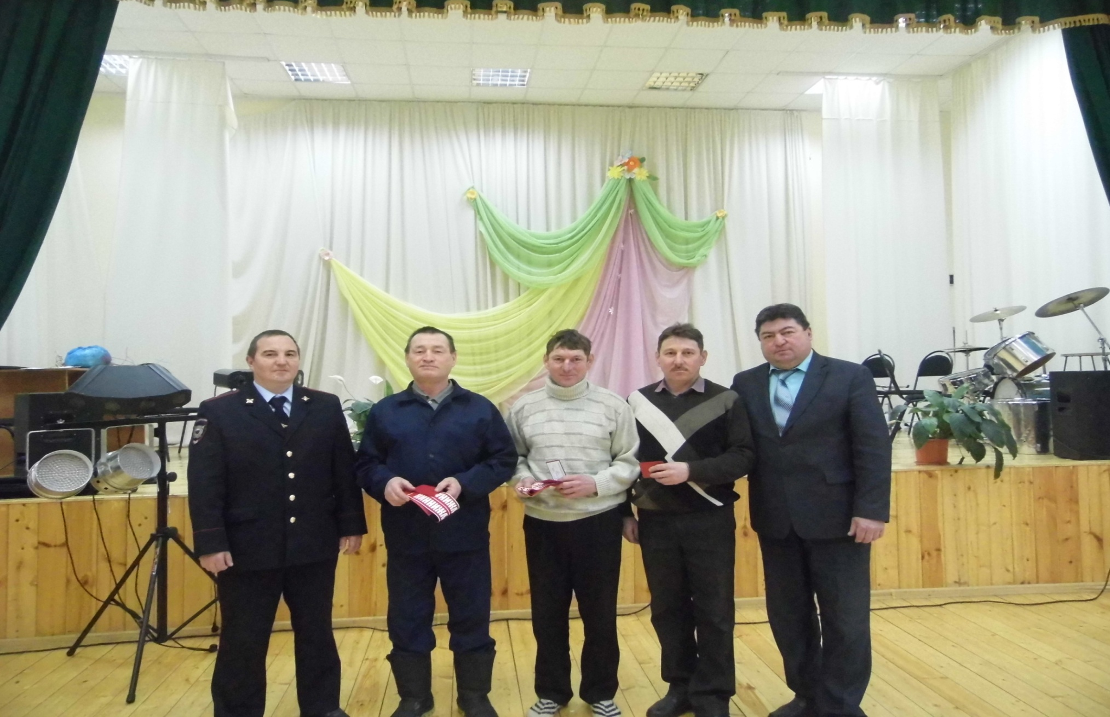
Көчек авыл җирлеге халык дружинасы составы

Slide 51
Авылда мәчет эшләп килә.

Slide 53
Җирлектә Агрофирманың 2 нче филиалына кергән Көчек һәм Варклед-Бодья булекләре эшләп килә.

Slide 54
Авылда 3 фермер хуҗалыгы,
11 шәһси хуҗалык җир белән шөгелләнә

Slide 55
Авыл җирлеге буенча 3 шәһси эшмәкәр эшли-
Галиуллина Тәнзилә, Шаехов Илдар һәм Закирова Айгөл.

Slide 59
Райпо кибетләре 2 авылда да эшли.
2015 елда товар әйләнеше ике кибеттә- 5 млн. 700 мең сум
тәшкил итә. Хезмәт хаклары бу ике кибеттә уртача 9 мең 884 сум тәшкил итә.

Slide 61
Мөгезле эре терлекләр – 938 баш
Сыерлар – 212
Сарыклар – 391
Кәҗәләр – 81
Атлар – 21
Кортлар – 601 оя

Slide 63
Нурмухаметов
Рөстәм Әмир улы
Татарстан Республикасы
Әгерҗе муниципаль районы
Көчек авыл җирлеге башлыгы

Slide 64
Ветеринария йорты
Ветеринария йорты

Slide 67
173 мең сумлык сатып алган 260 тонна вак таш Яңа урамга җәелде

Slide 68
Үзарасалым акчасына эшләнгән эшләр.

Slide 69
Нурмухаметов
Рөстәм Әмир улы
Татарстан Республикасы
Әгерҗе муниципаль районы
Көчек авыл җирлеге башлыгы

Slide 72
Нурмухаметов
Рөстәм Әмир улы
Татарстан Республикасы
Әгерҗе муниципаль районы
Көчек авыл җирлеге башлыгы

Slide 74
Нурмухаметов
Рөстәм Әмир улы
Татарстан Республикасы
Әгерҗе муниципаль районы
Көчек авыл җирлеге башлыгы

Slide 75
Игътибарыгыз өчен рәхмәт!

